Slide 1
第4章 通信工程施工图绘制要求
4.1 施工图绘制要求及注意事项
4.2 施工图设计阶段图纸应达到的深度
4.3 通信工程图纸范例

Slide 2
4.1 施工图绘制要求及注意事项
4.1.1 绘制线路施工图的要求
绘制线路施工图的要求如下：
① 线路图中必须有图框。
② 线路图中必须有指北针。
③ 如需要反映工程量，要在图纸中绘制工程量表。

Slide 3
4.1.2 绘制机房平面图的要求
绘制机房平面图的要求如下：
① 机房平面图中内墙的厚度规定为240mm。
② 机房平面图中必须有出入口，例如：门。
③ 必须按图纸要求尺寸将设备画进图中。
④ 图纸中如有馈孔，勿忘将馈孔加进去。
⑤ 在图中主设备上加尺寸标注（图中必须有主设备尺寸以及主设备到墙的尺寸）。

Slide 4
⑥ 平面图中必须标有“××层机房”字样。
⑦ 平面图中必须有指北针、图例、说明。
⑧ 机房平面图中必须加设备配置表。
⑨ 根据图纸、配置表将编号加进设备中。
⑩ 要在图纸外插入标准图衔，并根据要求在图衔中加注单位比例、设计阶段、日期、图名和图号等。
注：建筑平面图、平面布置图及走线架图必须在单位比例中加入单位mm。

Slide 5
4.1.3 图纸绘制中的常见问题
通信建设工程设计中一般包括以下几大部分：设计说明、概预算说明及表格、附表、图纸。当完成一项工程设计时，在绘制工程图方面，根据以往的经验，常会出现以下问题：
① 图纸说明中序号会排列错误。
② 图纸说明中缺标点符号。
③ 图纸中出现尺寸标注字体不一或标注太小。
④ 图纸中缺少指北针。

Slide 6
⑤ 平面图或设备走线图在图衔中缺少单位mm。
⑥ 图衔中图号与整个工程编号不一致。
⑦ 前后图纸编号顺序有问题。
⑧ 图衔中图名与目录不一致。
⑨ 图纸中内容颜色有深浅之分。

Slide 7
4.2 施工图设计阶段图纸应达到的深度
4.2.1 有线通信线路工程
有线通信线路工程施工图设计阶段图纸内容及应达到的深度如下：
① 批准初步设计线路路由总图。
② 长途通信线路敷设定位方案的说明，并附在比例为1/2000的测绘地形图上绘制线路位置图，标明施工要求，如埋深、保护段落及措施、必须注意的施工安全地段及措施等；地下无人站内设备安装及地面建筑的安装建筑施工图；光缆进城区的路由示意图和施工图及进线室平面图、相关机房平面图等。

Slide 8
③ 线路穿越各种障碍点的施工要求及具体措施。每个较复杂的障碍点应单独绘制施工图。
④ 水线敷设、岸滩工程、水线房等施工图及施工方法说明。水线敷设位置及埋深应有河床断面测量资料为根据。
⑤ 通信管道、人孔、手孔、光（电）缆引上管等的具体定位位置及建筑形式，孔内有关设备的安装施工图及施工要求；管道、人孔、手孔结构及建筑施工采用定型图纸，非定型设计应附结构及建筑施工图；对于有其他地下管线或障碍物的地段，应绘制剖面设计图，标明其交点位置、埋深及管线外径等。

Slide 9
⑥ 长途线路的维护区段划分、巡房设置地点及施工图（巡房建筑施工图另由建筑设计单位编发）。
⑦ 本地线路工程还应包括配线区划分、配线光（电）缆线路路由及建筑方式、配线区设备配置地点位置设计图、杆路施工图、用户线路的割接设计和施工要求的说明。施工图应附中继、主干光缆和电缆、管道等的分布总图。
⑧ 枢纽工程或综合工程中有关设备安装工程进线室铁架安装图、电缆充气设备室平面布置图、进局光（电）缆及成端光（电）缆施工图。

Slide 10
4.2.2 通信设备安装工程
通信设备安装工程施工图设计阶段图纸内容及应达到的深度如下：
（1）数字程控交换工程设计
应附市话中继方式图、市话网中继系统图、相关机房平面图。
（2）微波工程设计
应附全线路由图、频率极化配置图、通路组织图、天线高度示意图、监控系统图、各种站的系统图、天线位置示意图及站间断面图。

Slide 11
（3）干线线路各种数字复用设备、光设备安装工程设计
应附传输系统配置图、远期及近期通路组织图、局站通信系统图。
（4）移动通信工程设计
① 移动交换局设备安装工程设计：应附全网网路示意图、本业务区网路组织图、移动交换局中继方式图、网同步图。
② 基站设备安装工程设计：应附全网网路结构示意图、本业务区通信网路系统图、基站位置分布图、基站上下行传输损耗示意方框图、机房工艺要求图、基站机房设备平面布置图、天线安装及馈线走向示意图、基站机房走线架安装示意图、天线铁塔示意图、基站控制器等设备的配线端子图、无线网络预测图纸。

Slide 12
（5）寻呼通信设备安装工程设计
应附网路组织图、全网网路示意图、中继方式图、天线铁塔位置示意图。
（6）供热、空调、通风设计
应附供热、集中空调、通风系统图及平面图。
（7）电气设计及防雷接地系统设计
应附高、低压电供电系统图、变配电室设备平面布置图。

Slide 13
4.3 通信工程图纸范例
4.3.1 通信设备安装工程图
1．传输系统网络结构图（图4-1）。
2．传输机房设备平面布置图（图4-2）。
3．传输机房布线路由图（图4-3）。
4．传输设备面板图（图4-4）。
5．列头柜面板图（图4-5）。
6．时隙分配图（图4-6）。
7．机房电源系统图（图4-7）。

Slide 14
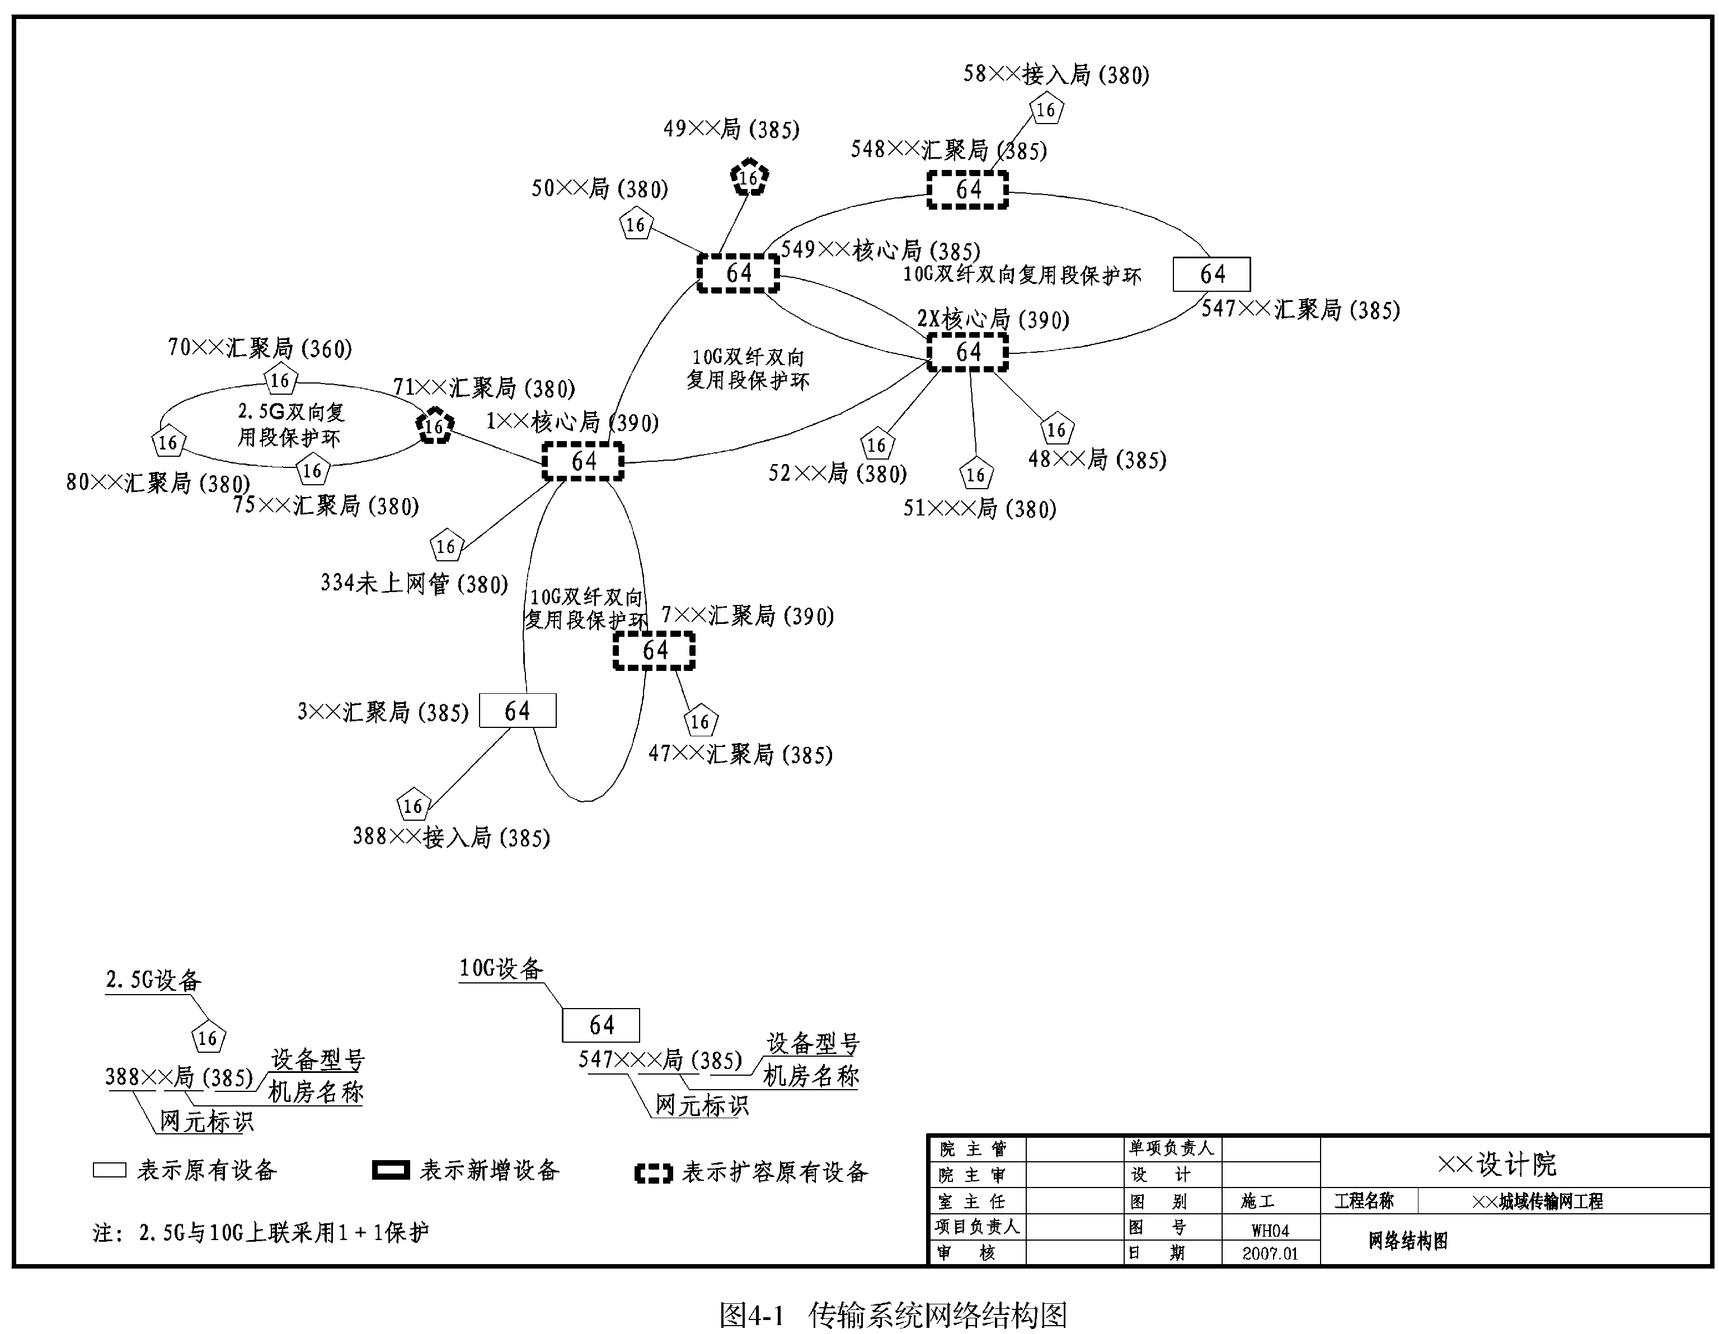

Slide 15
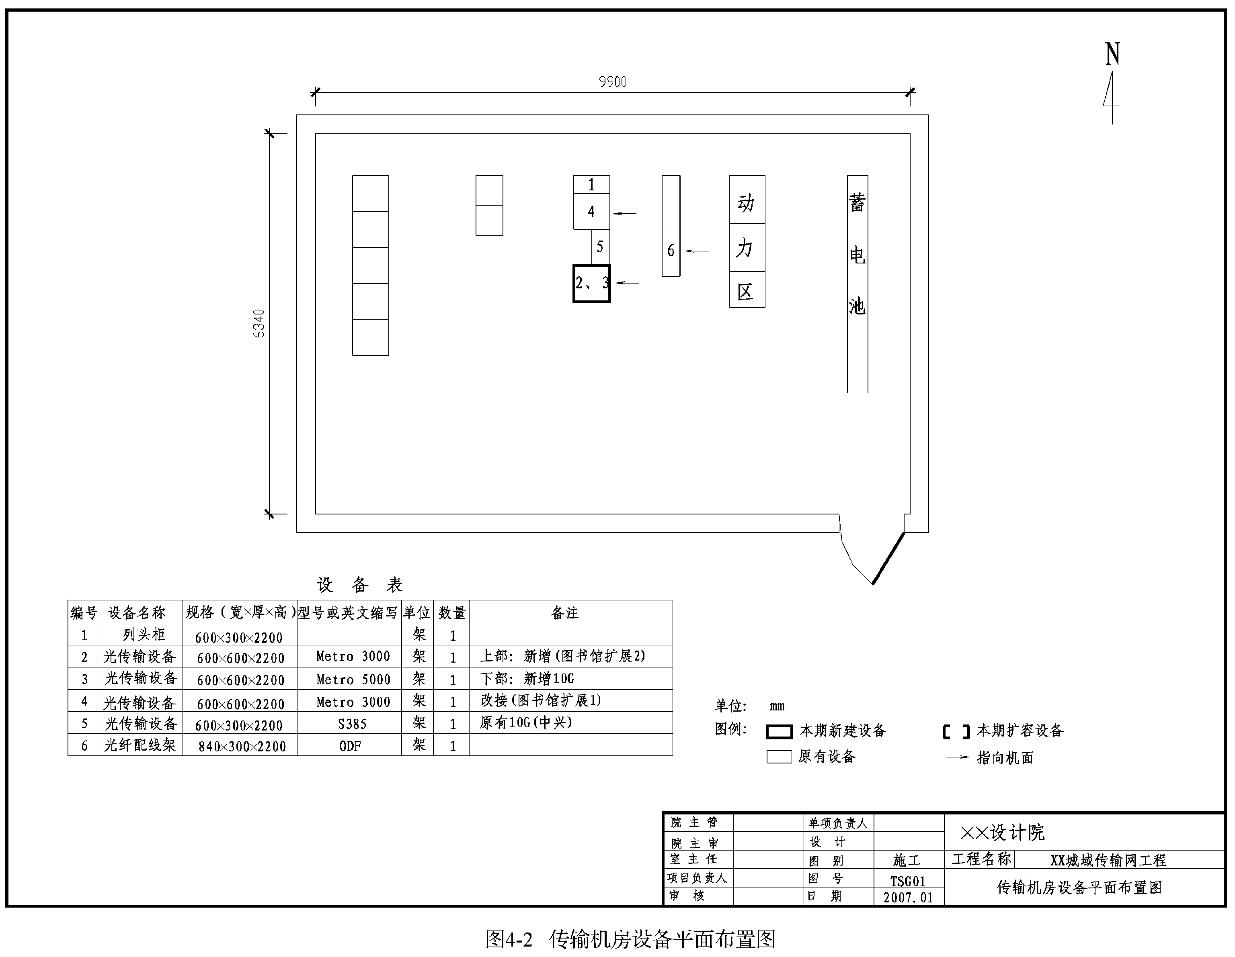

Slide 16
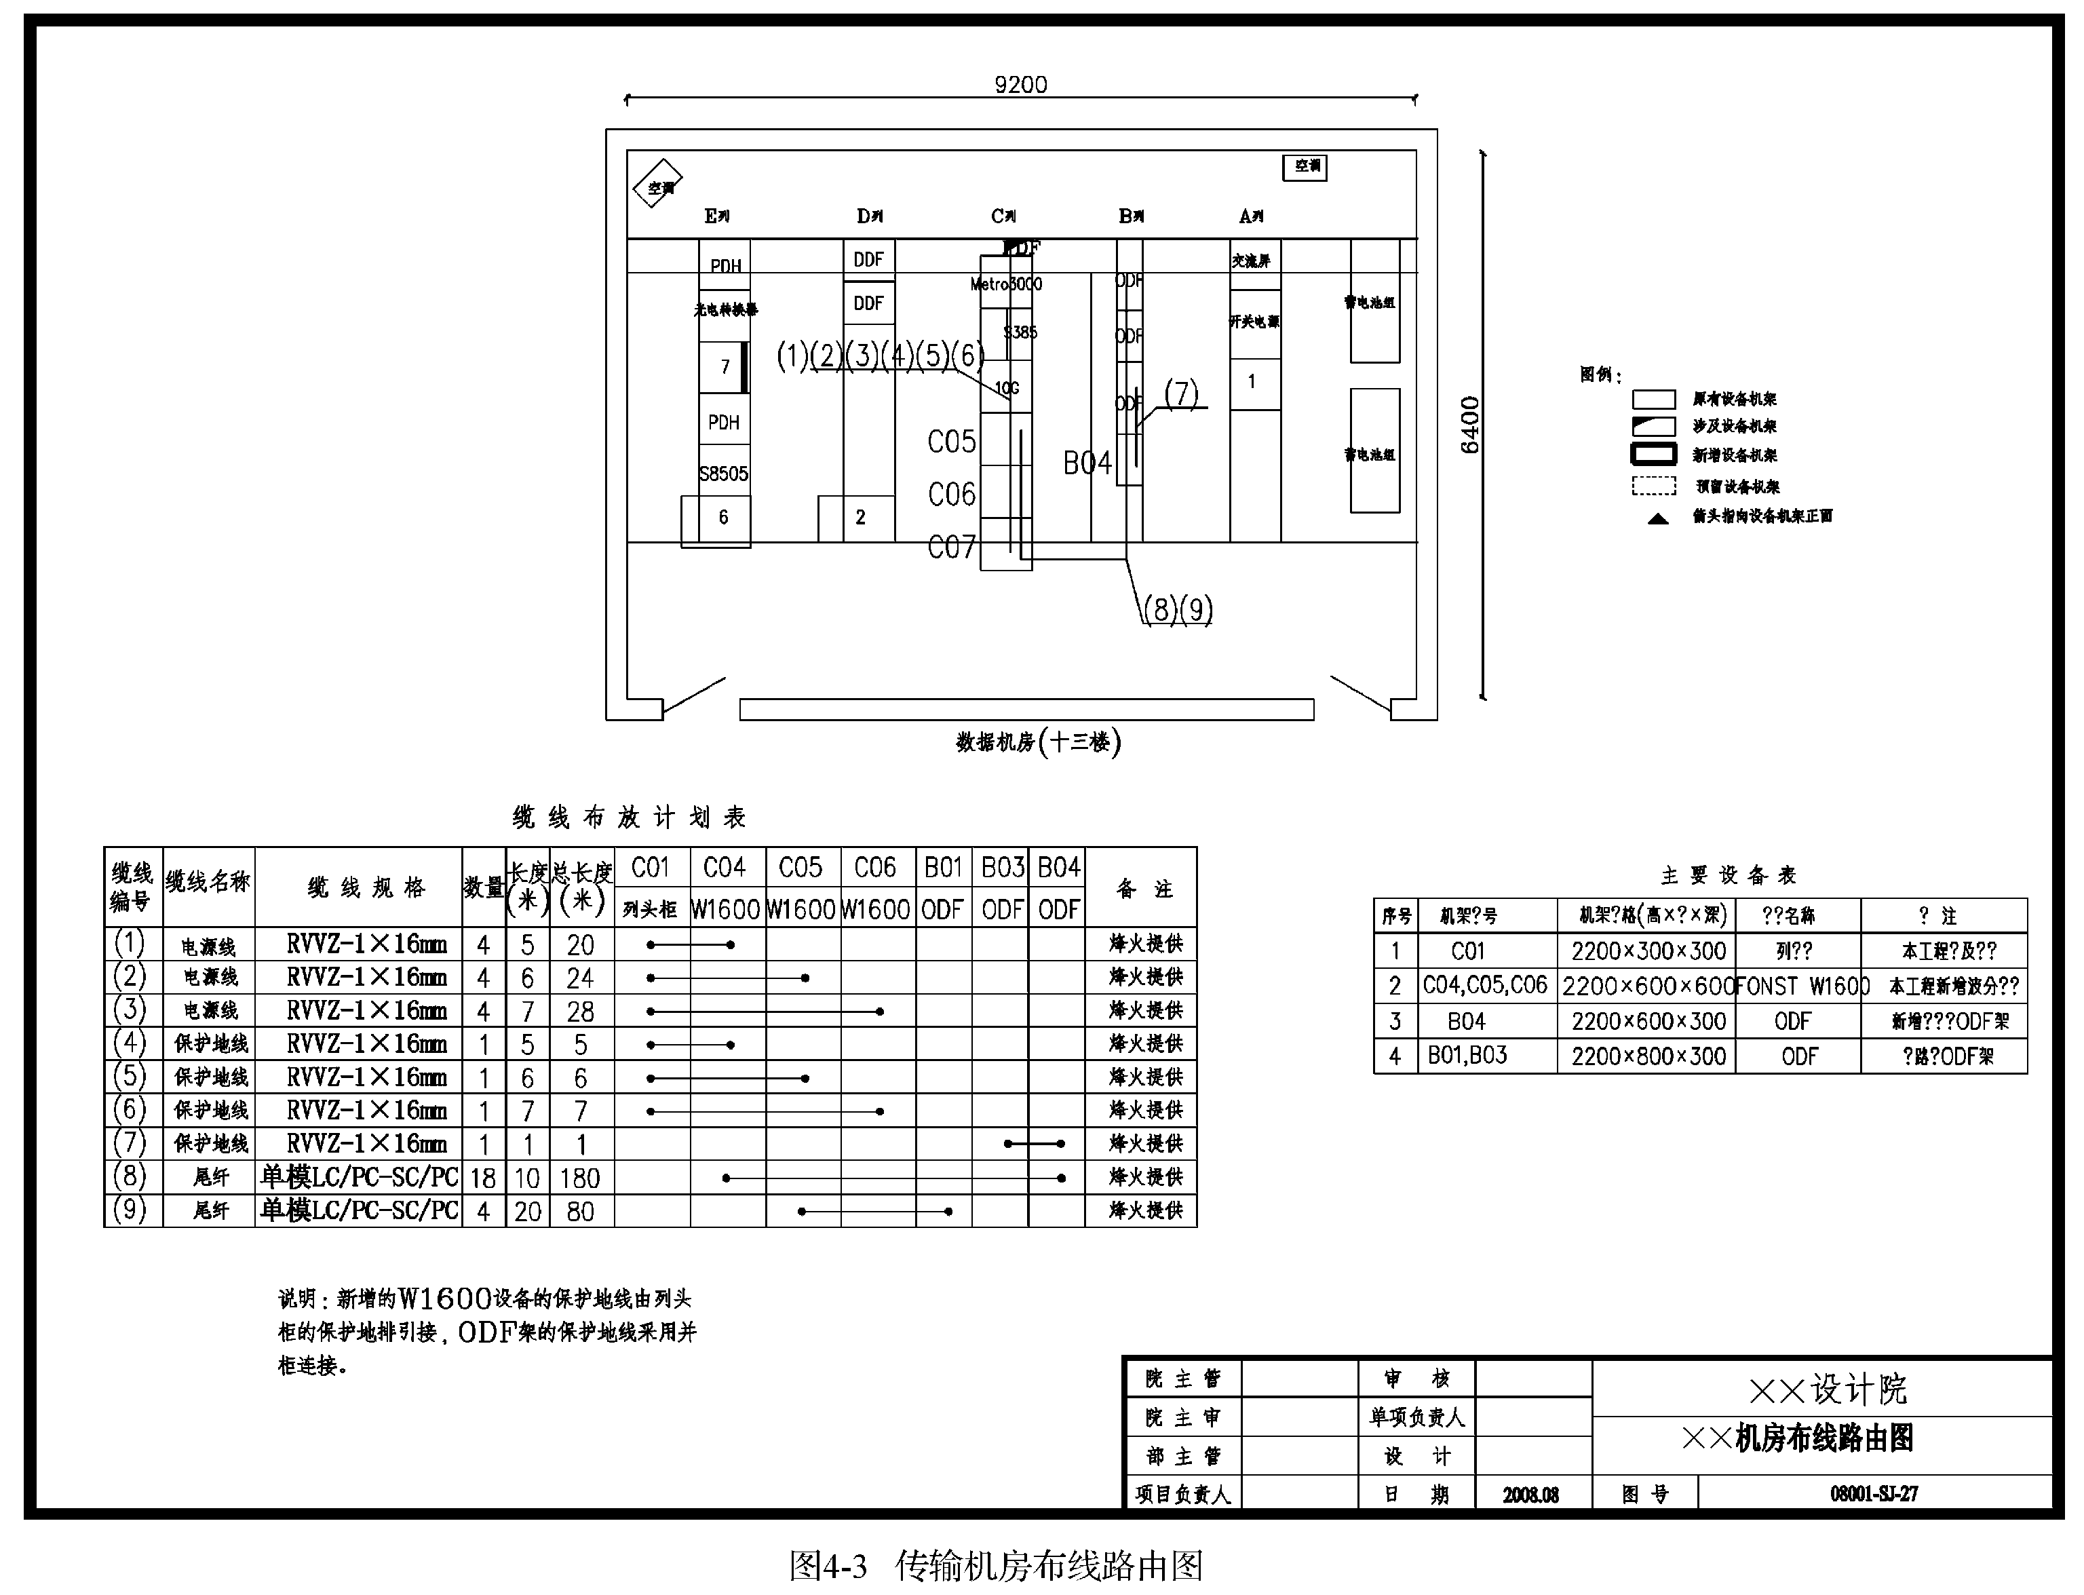

Slide 17
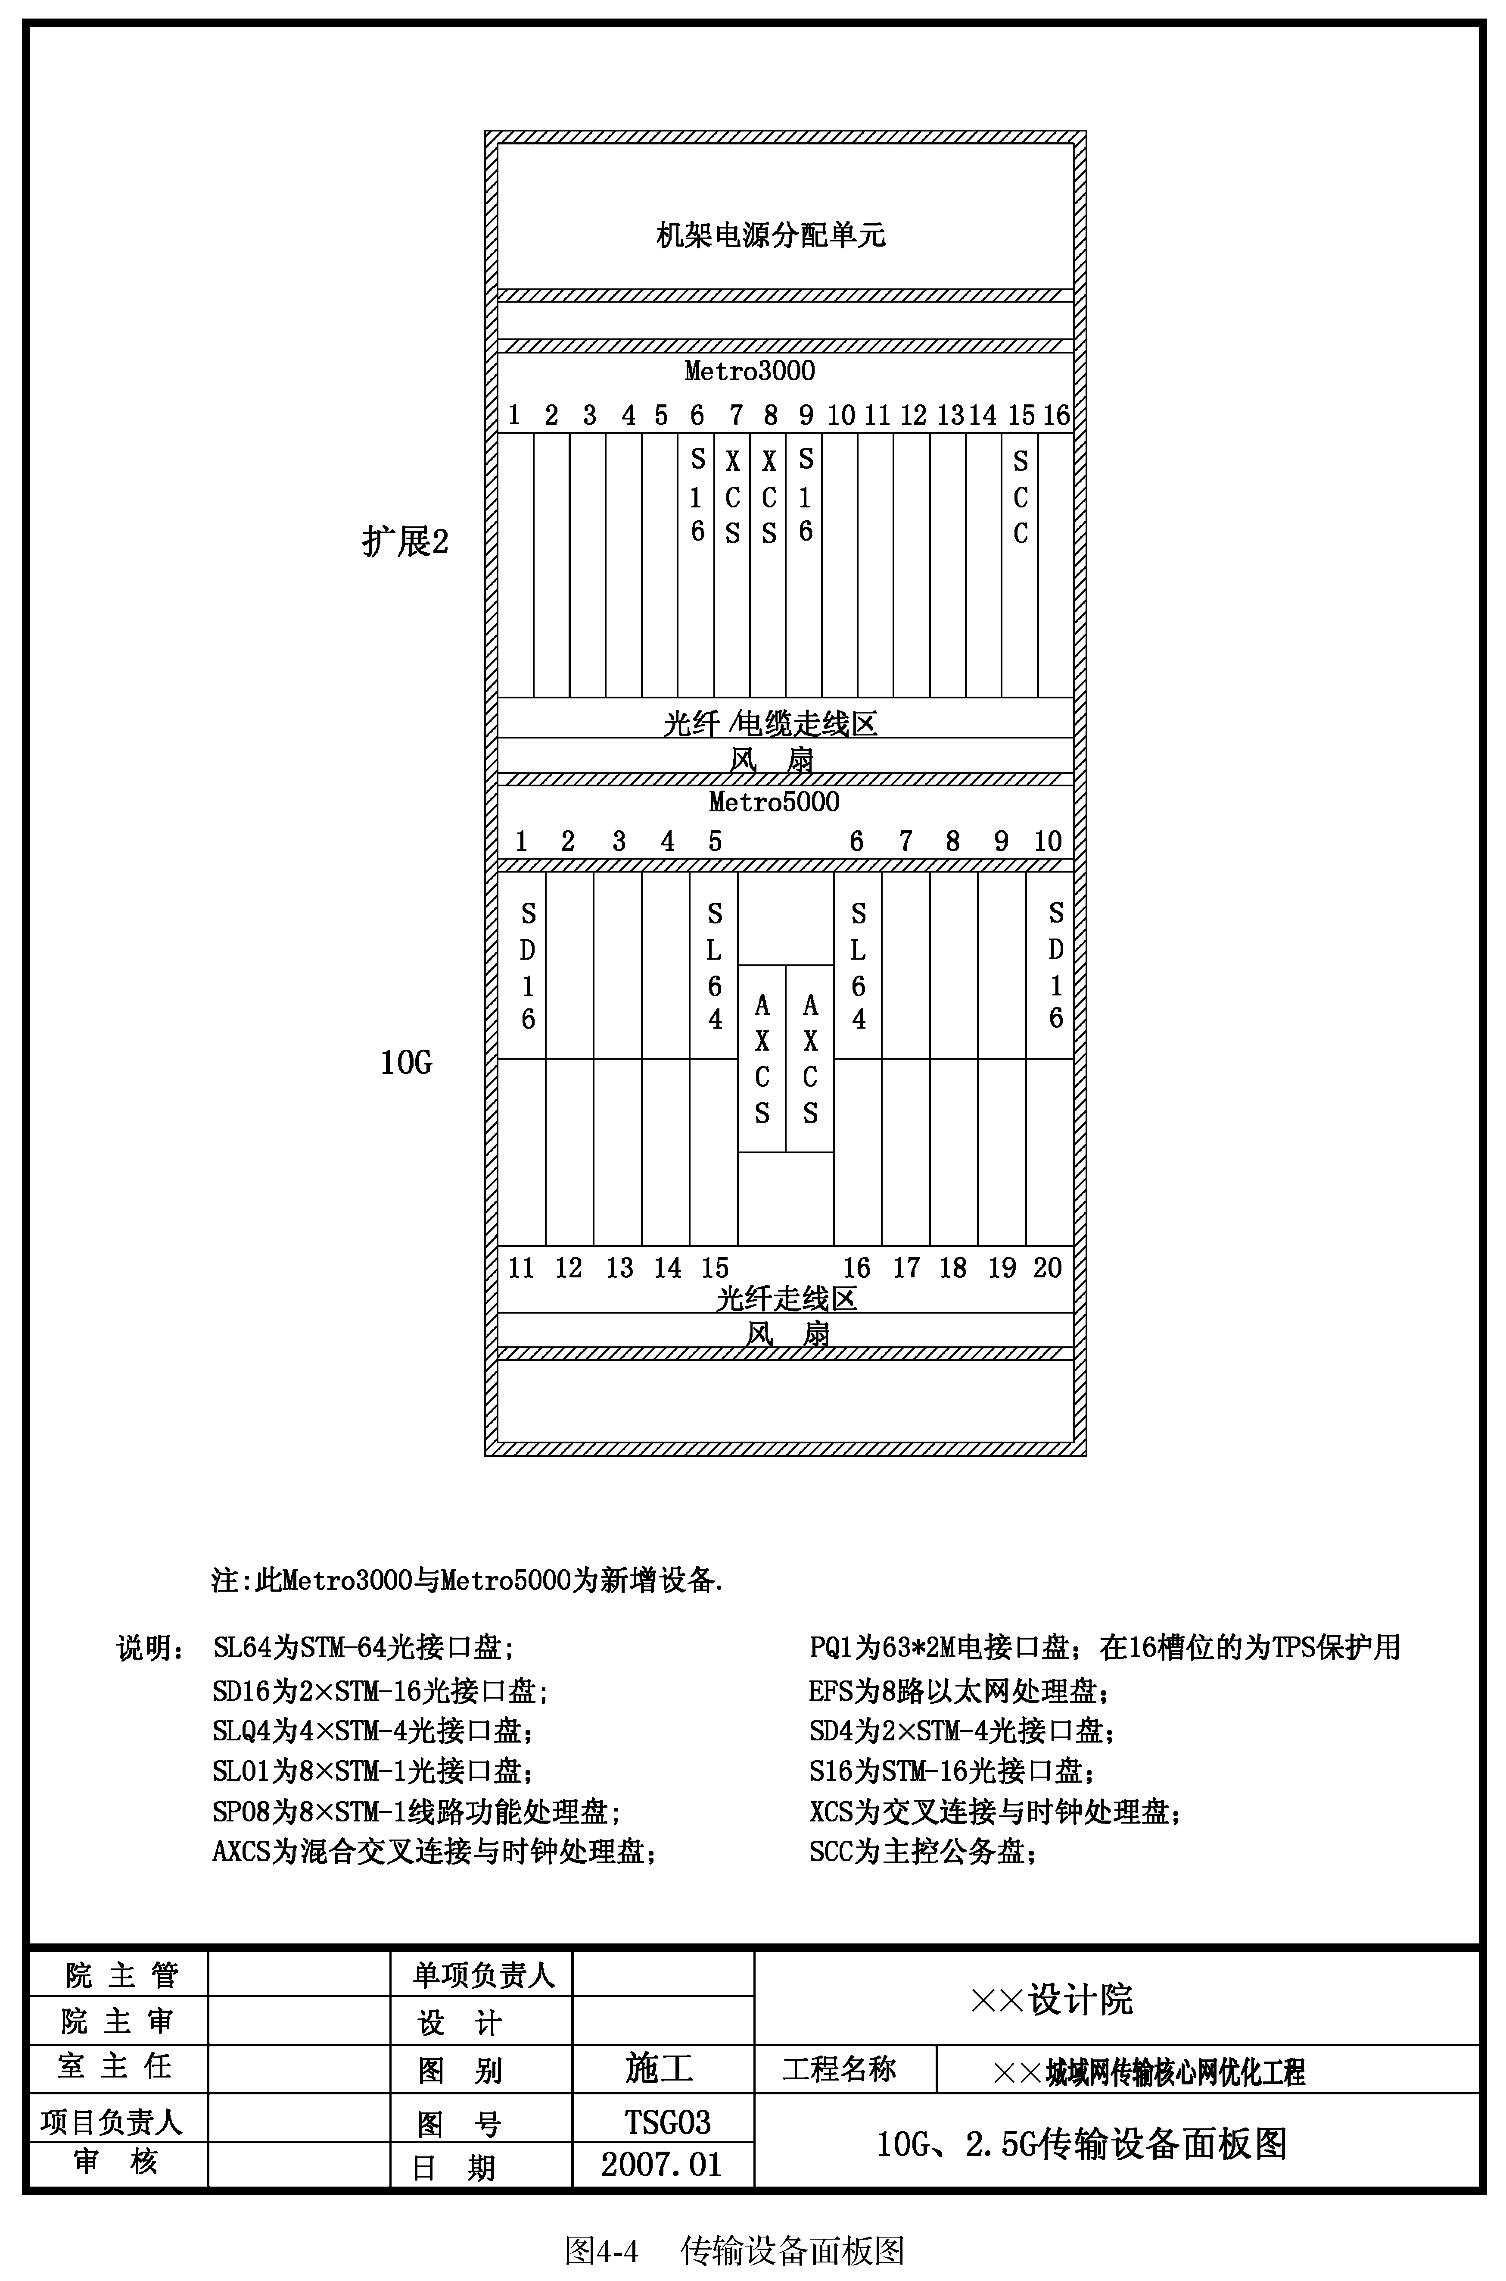

Slide 18
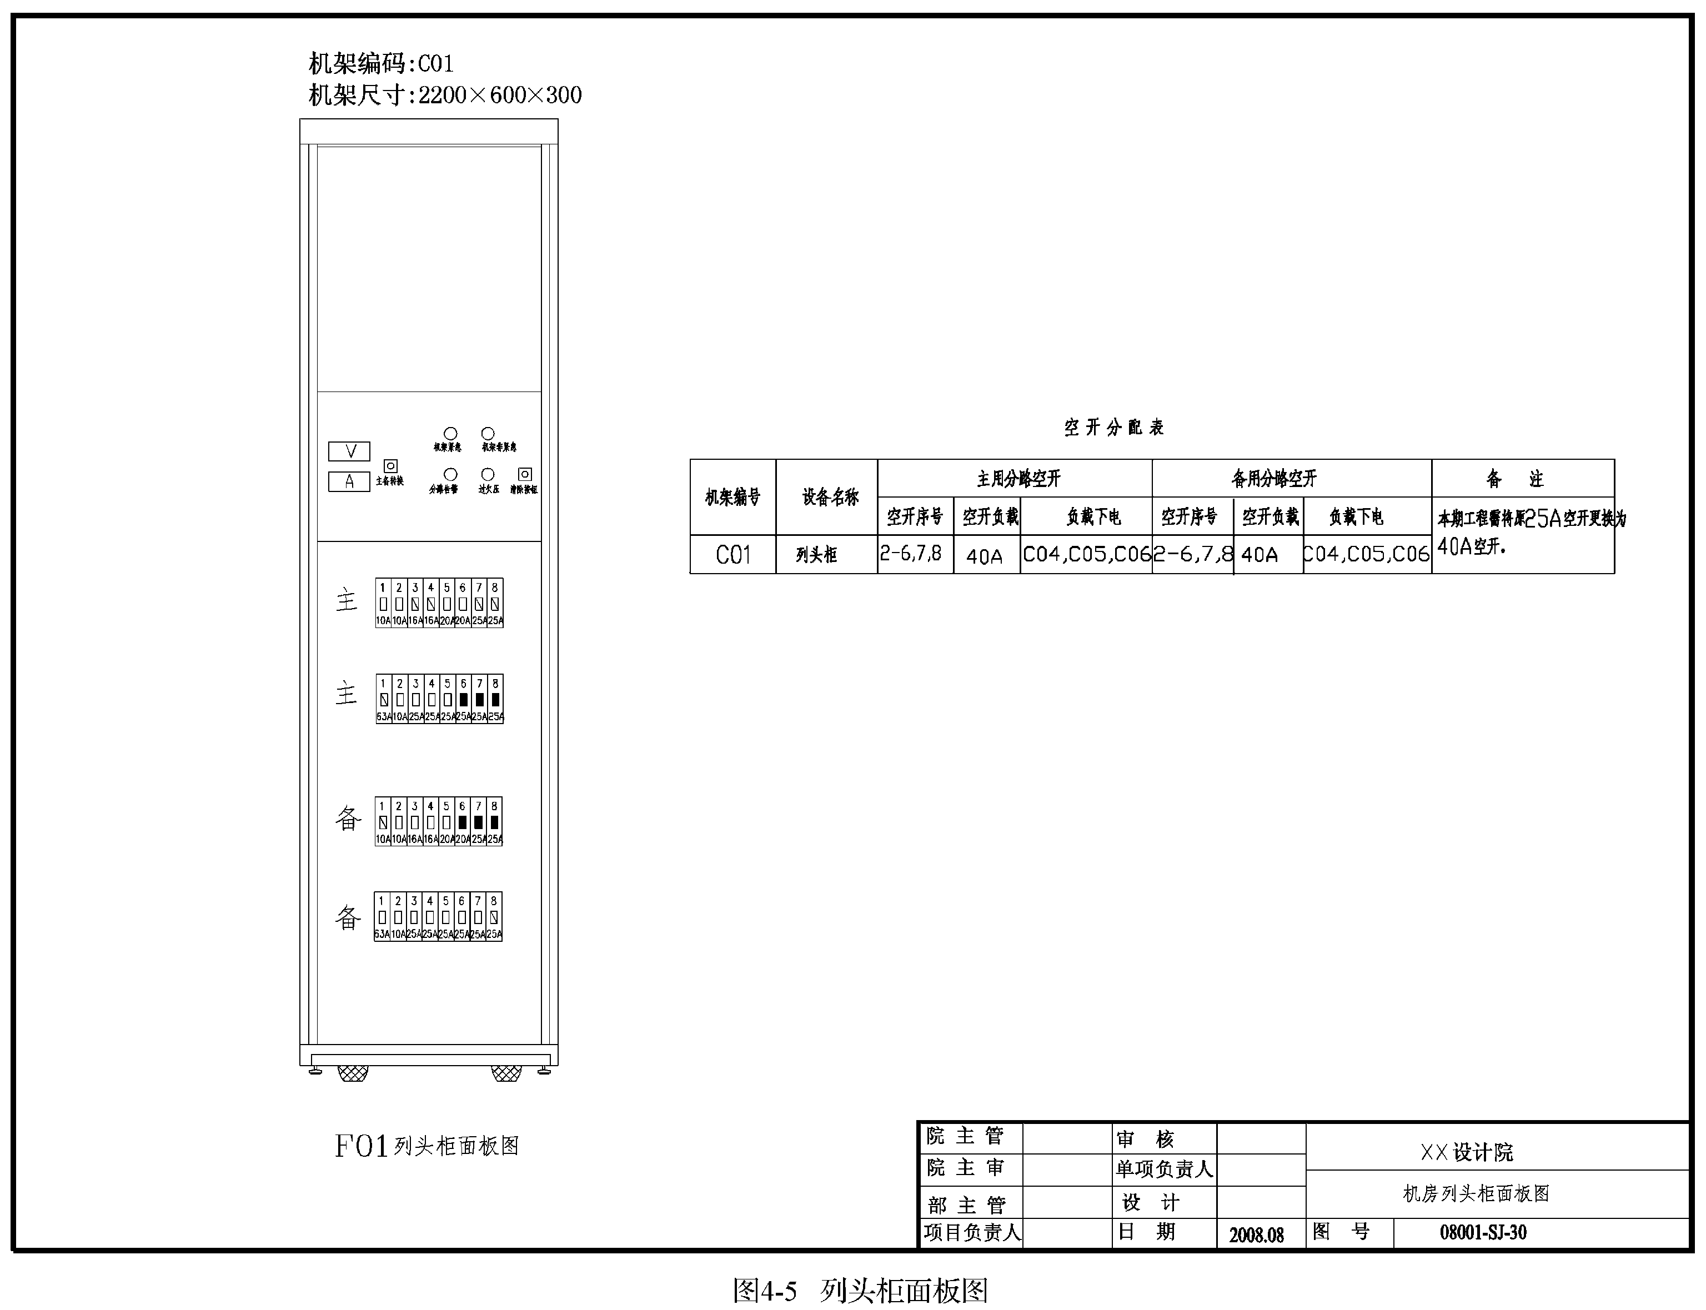

Slide 19
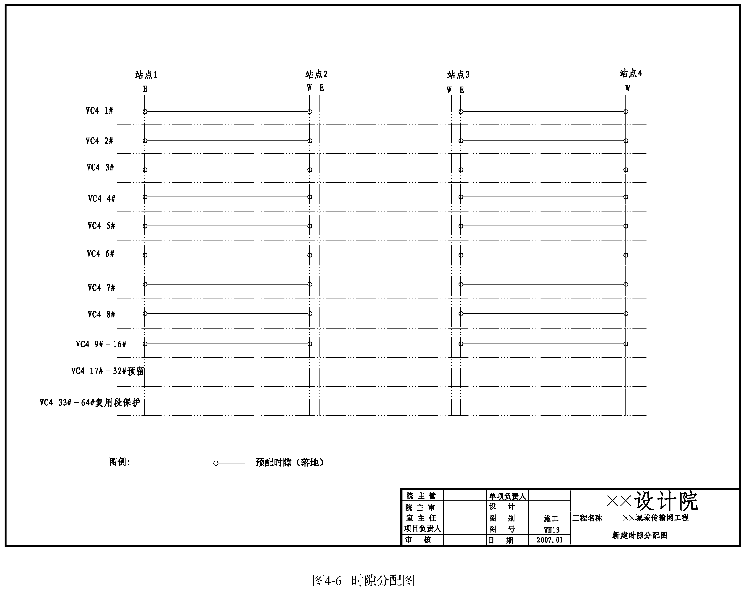

Slide 20
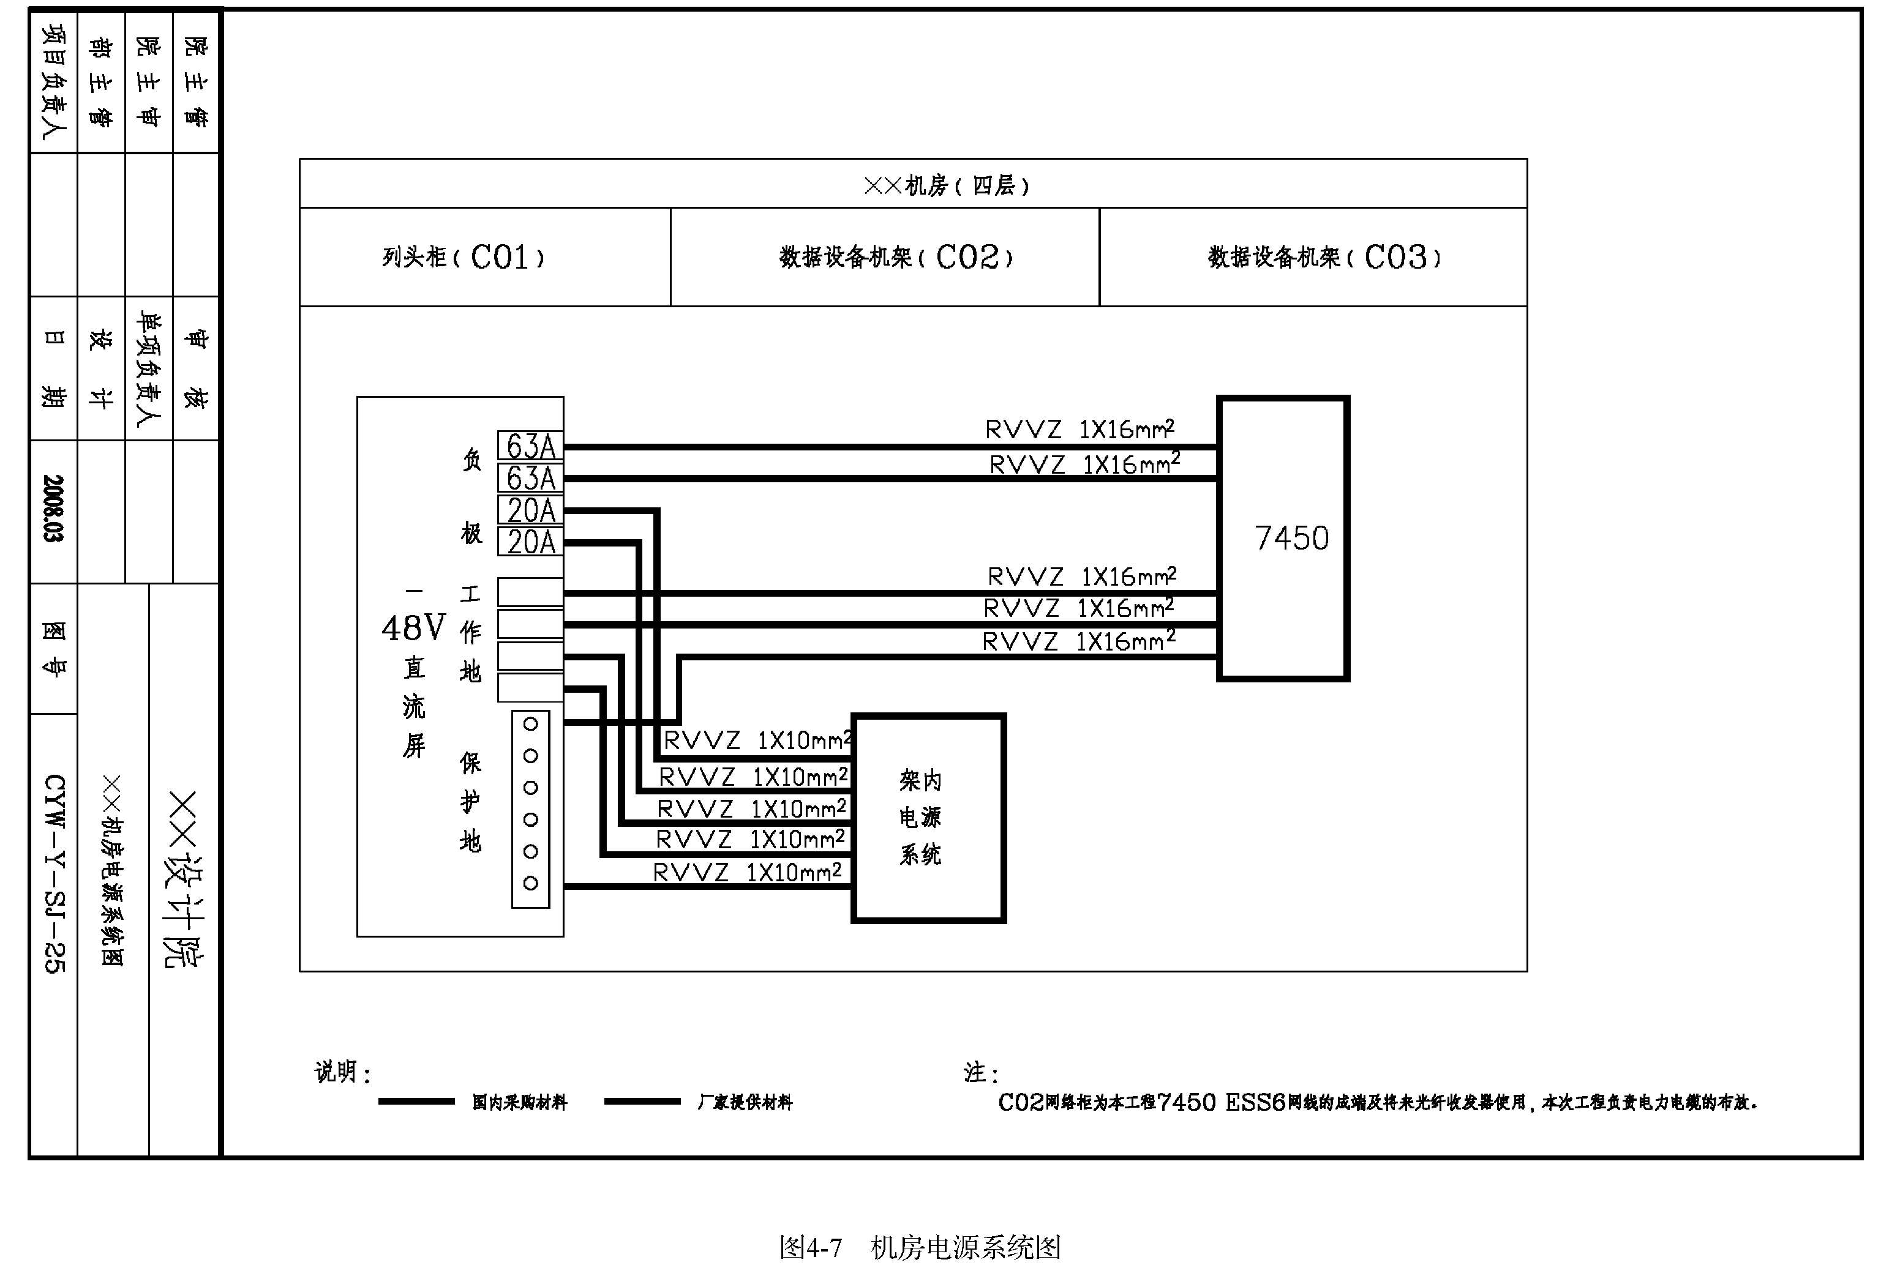

Slide 21
4.3.2 通信线路工程图
1．光缆路由图（图4-8）。
2．光缆施工图（图4-9）。
3．纤芯使用分配图（图4-10）。
4．交接箱光缆成端图（图4-11）。
5．光纤配线架端子板接线图（图4-12）。
6．交接箱接地及底座安装图（图4-13）。

Slide 22
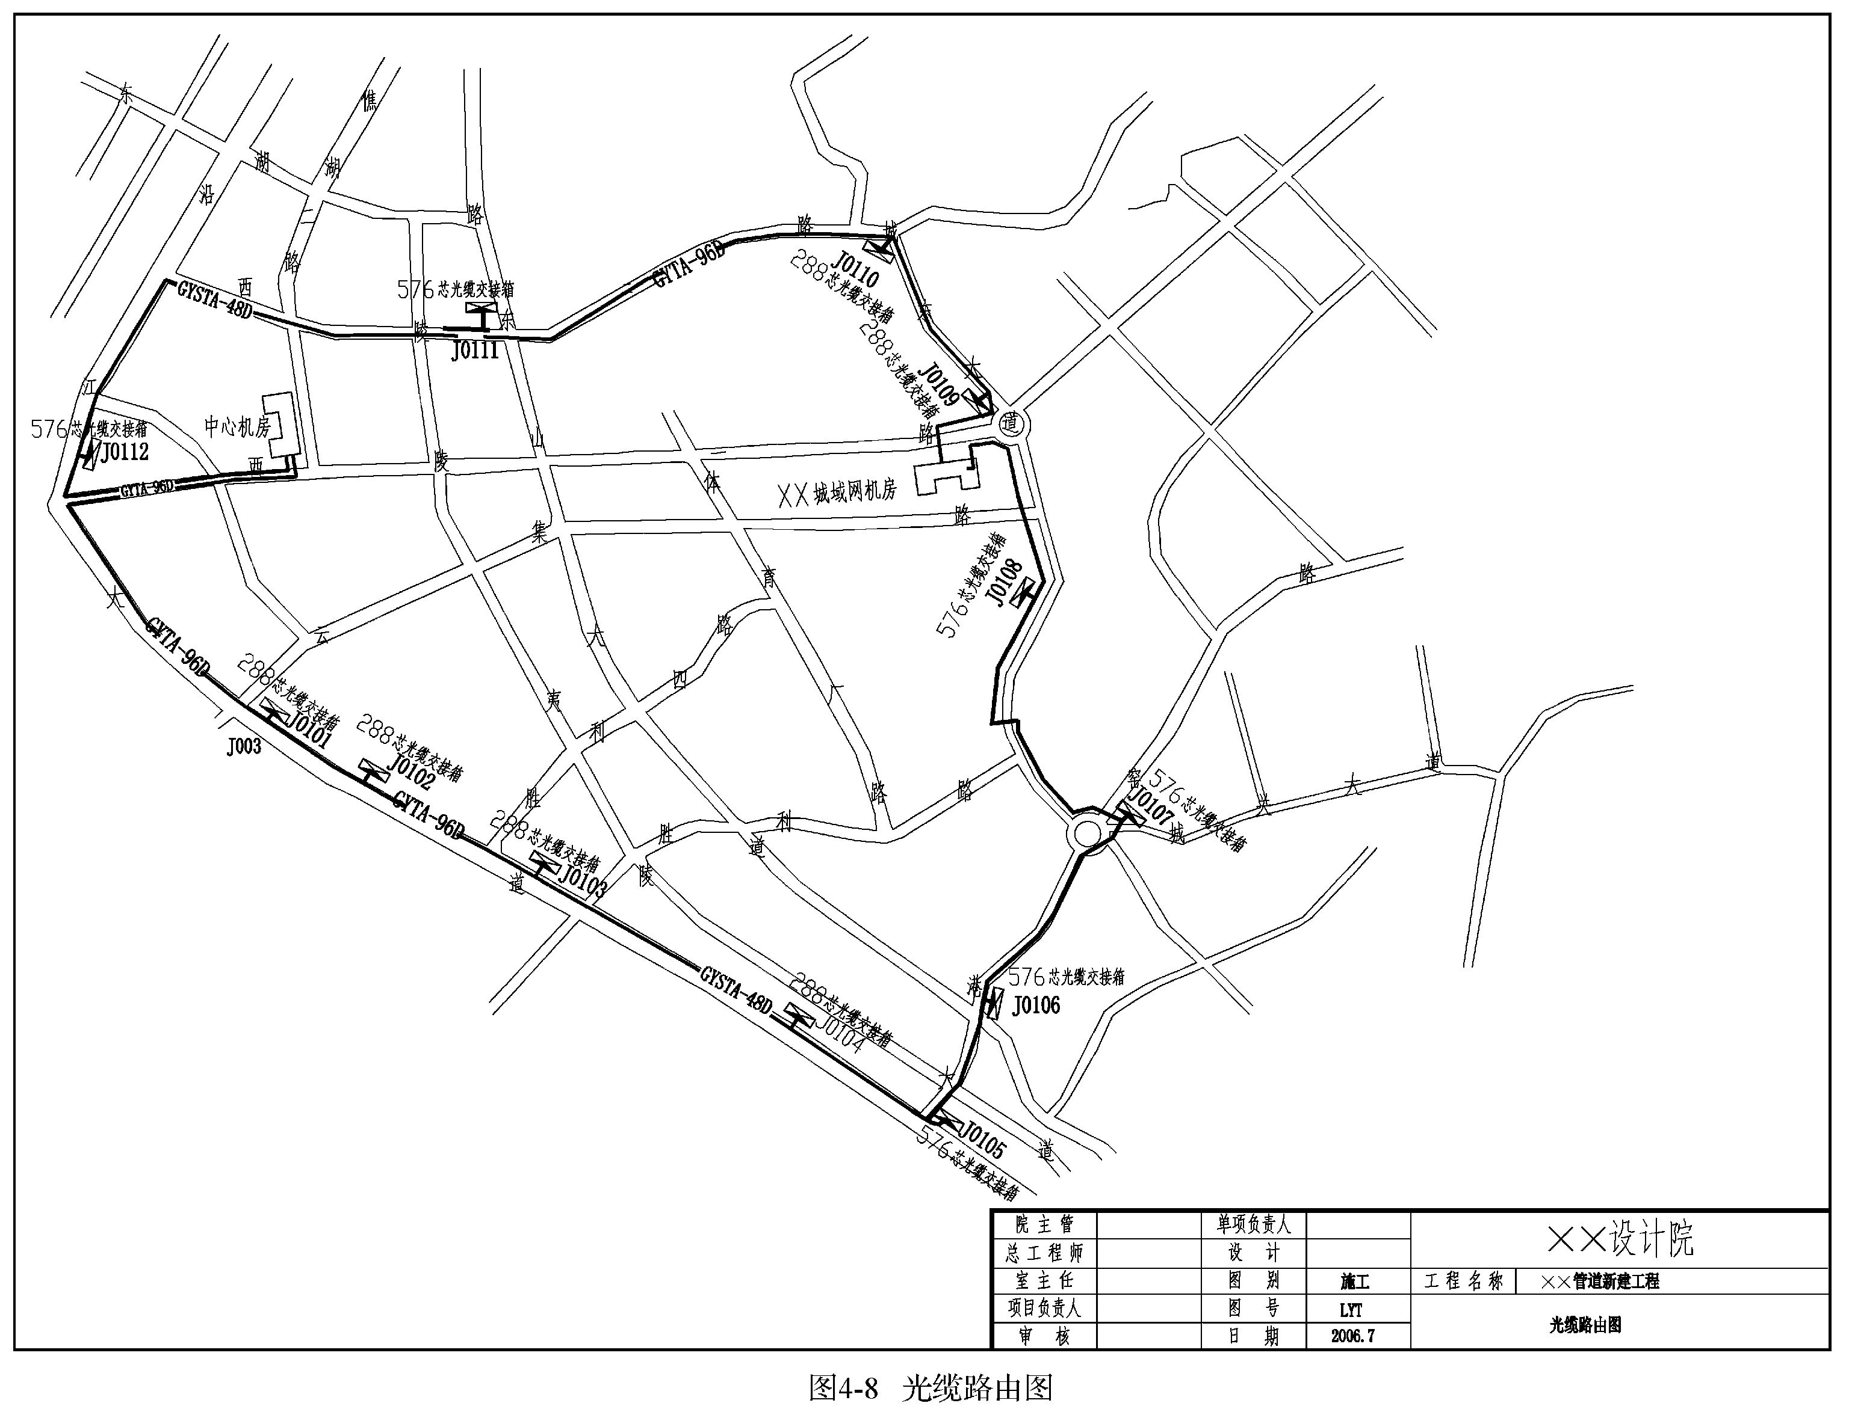

Slide 23
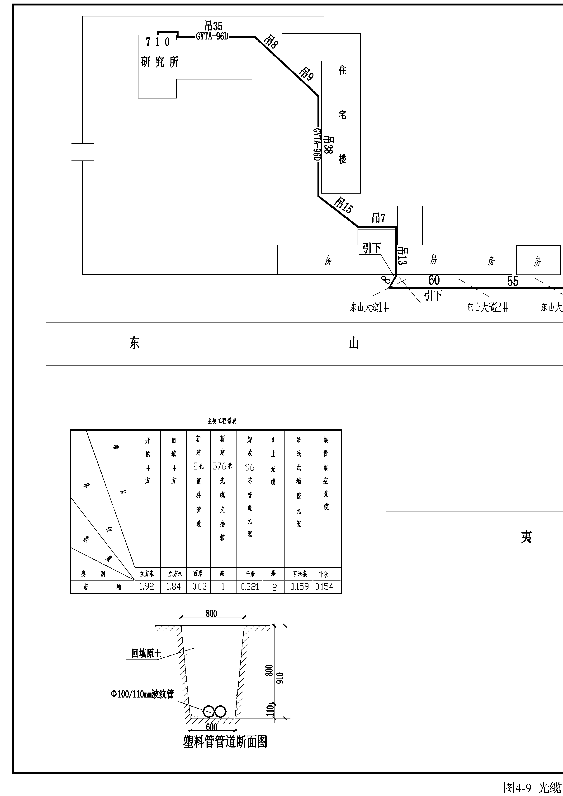
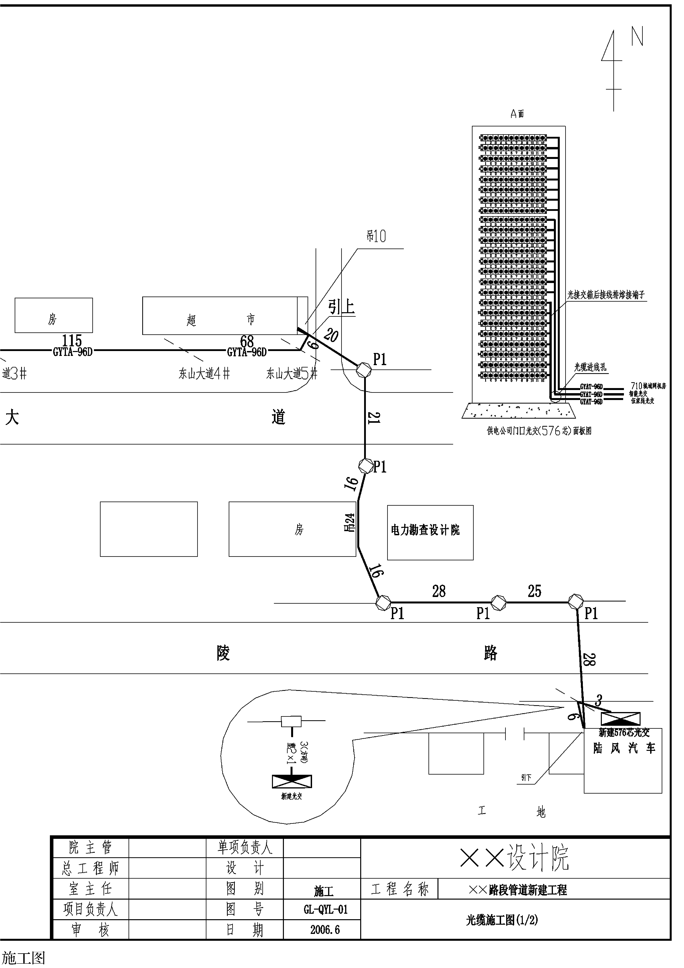

Slide 24
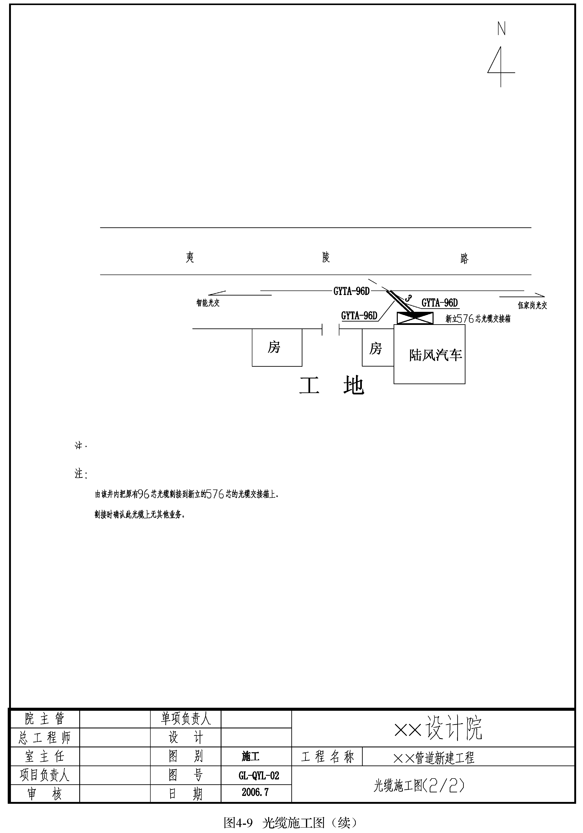

Slide 25
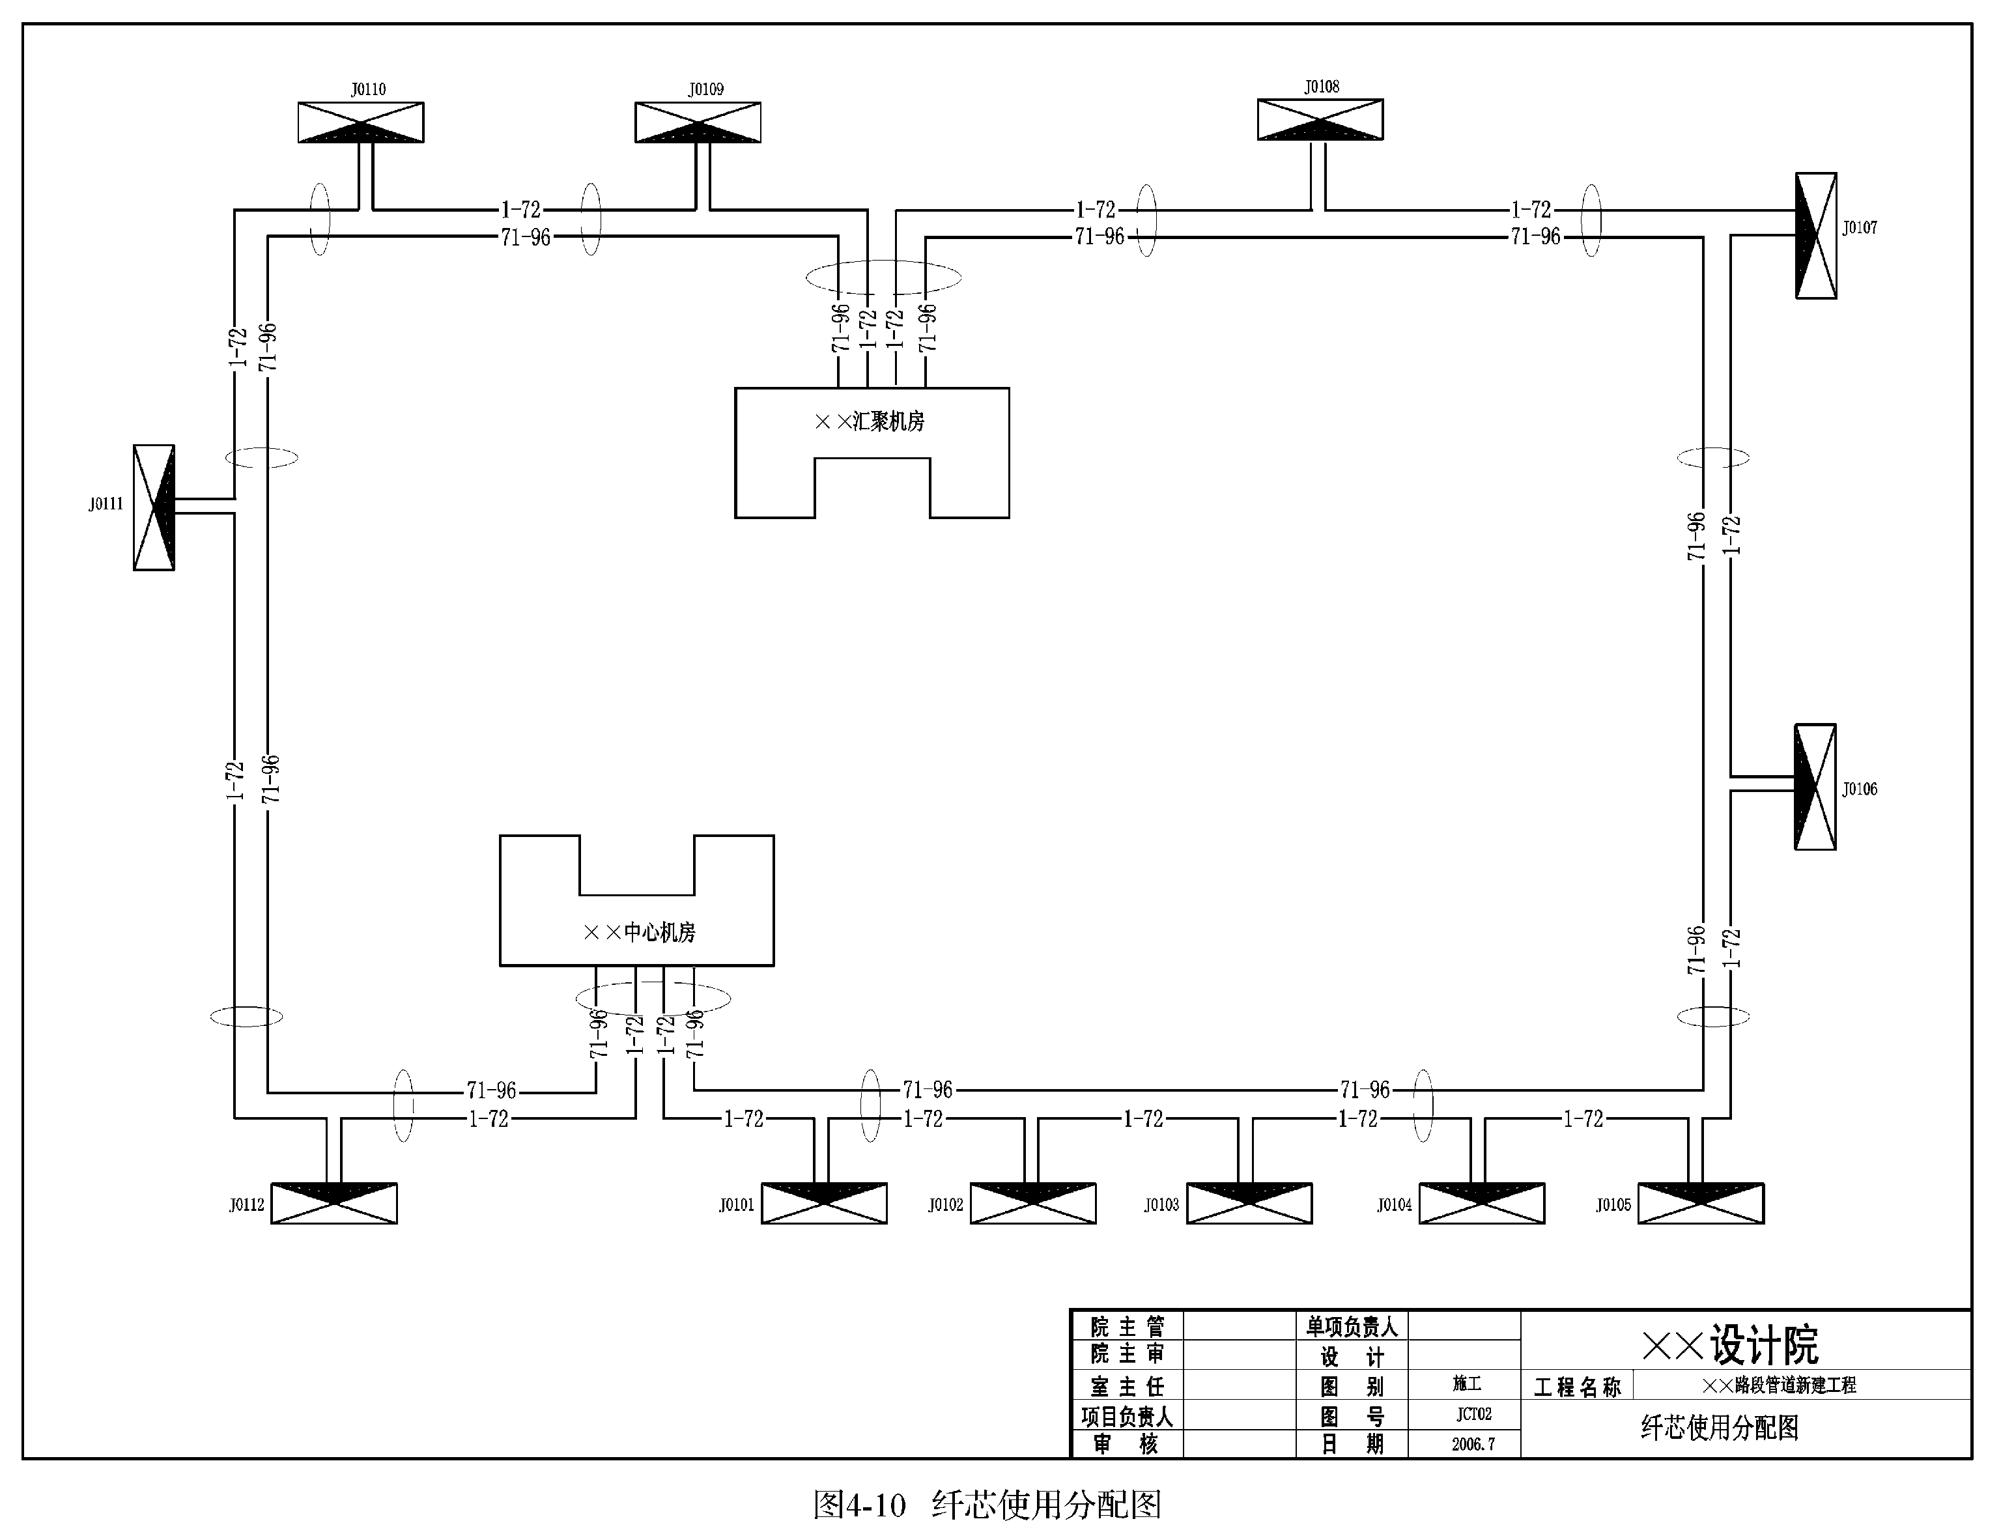

Slide 26
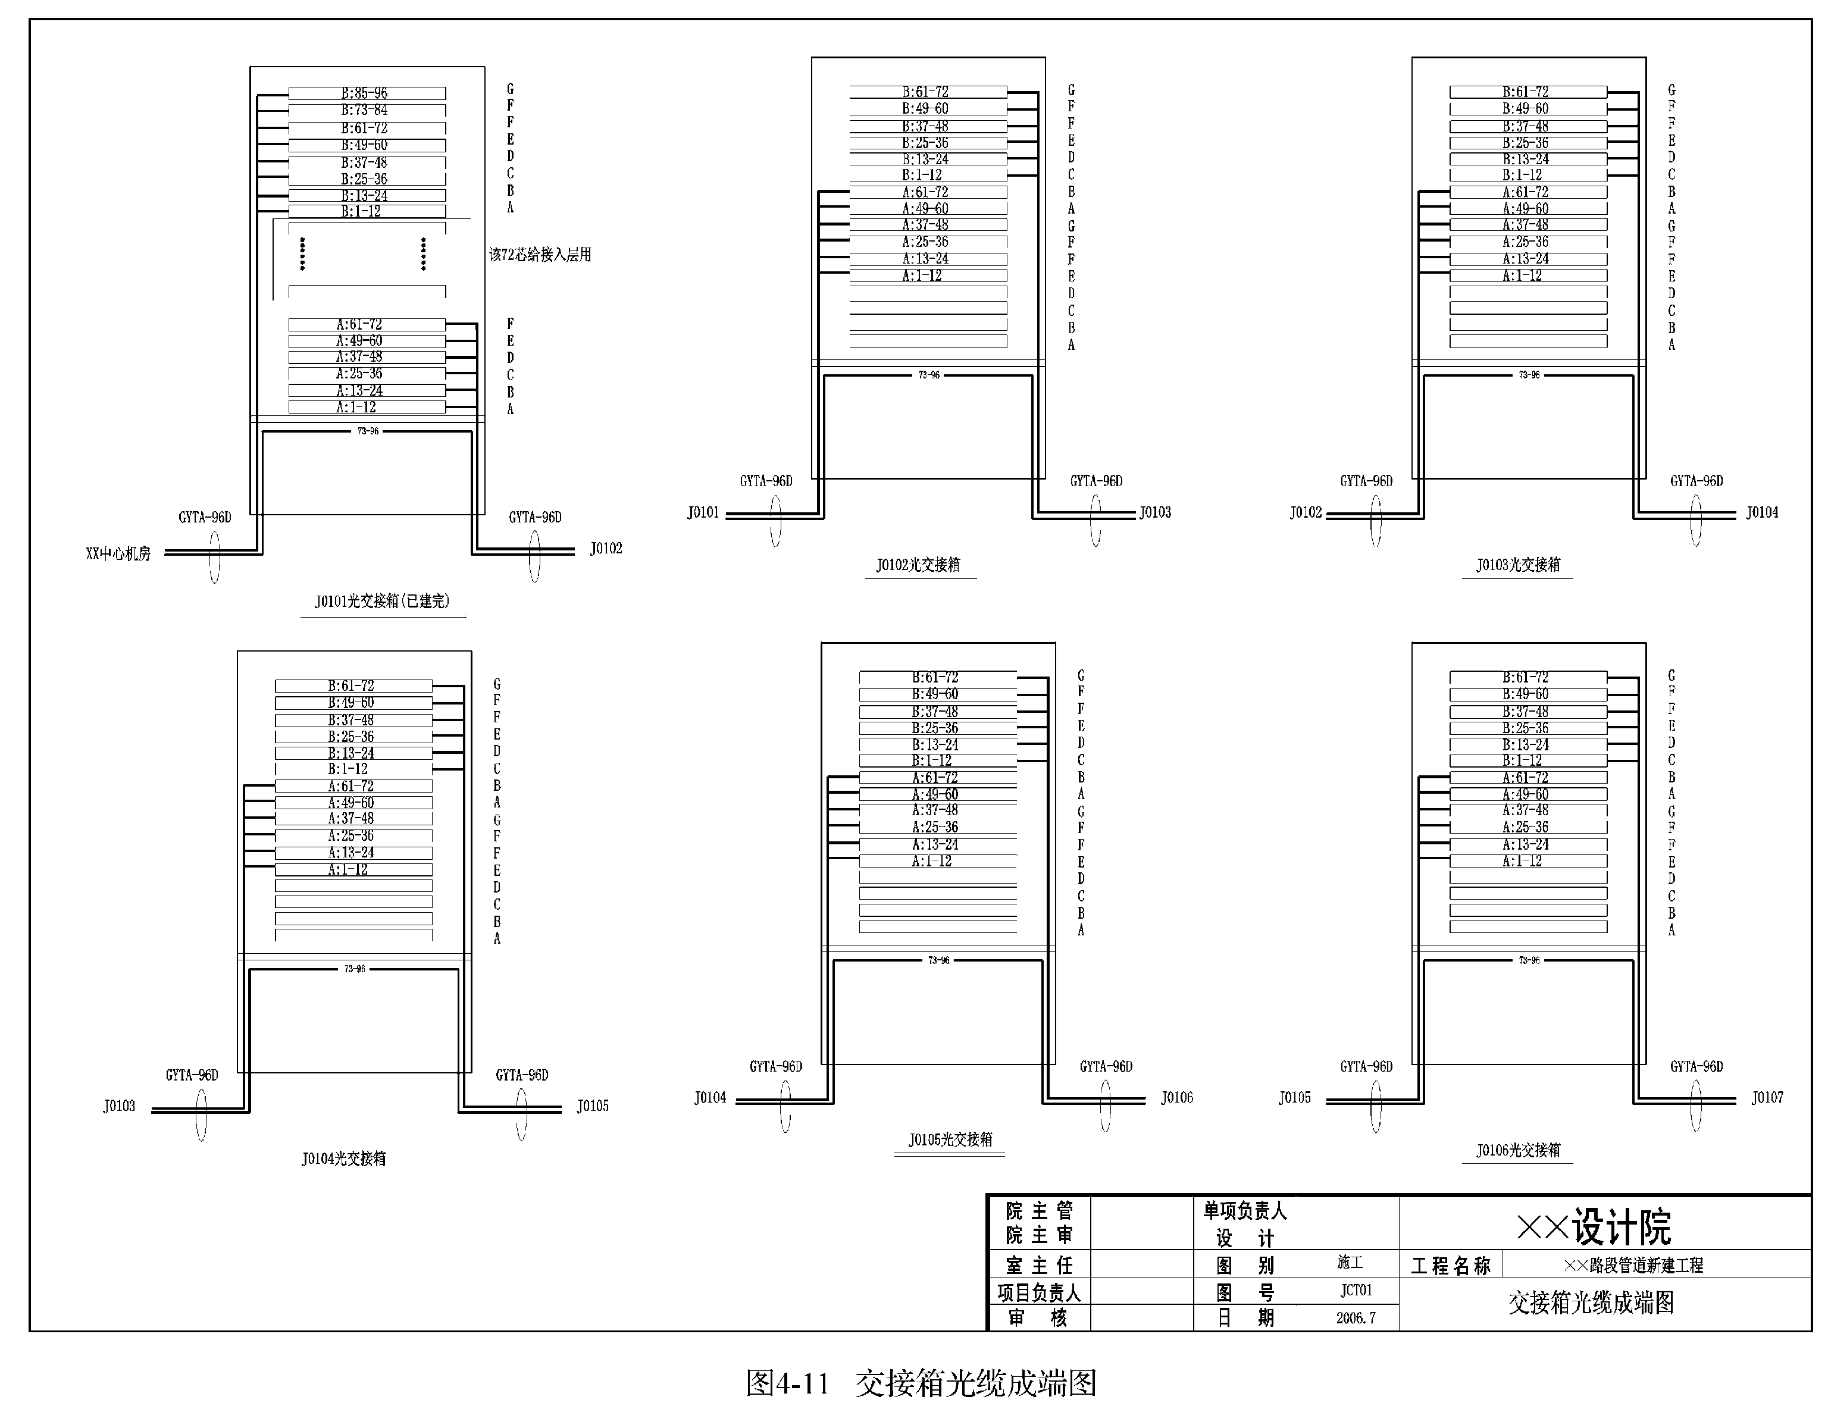

Slide 27
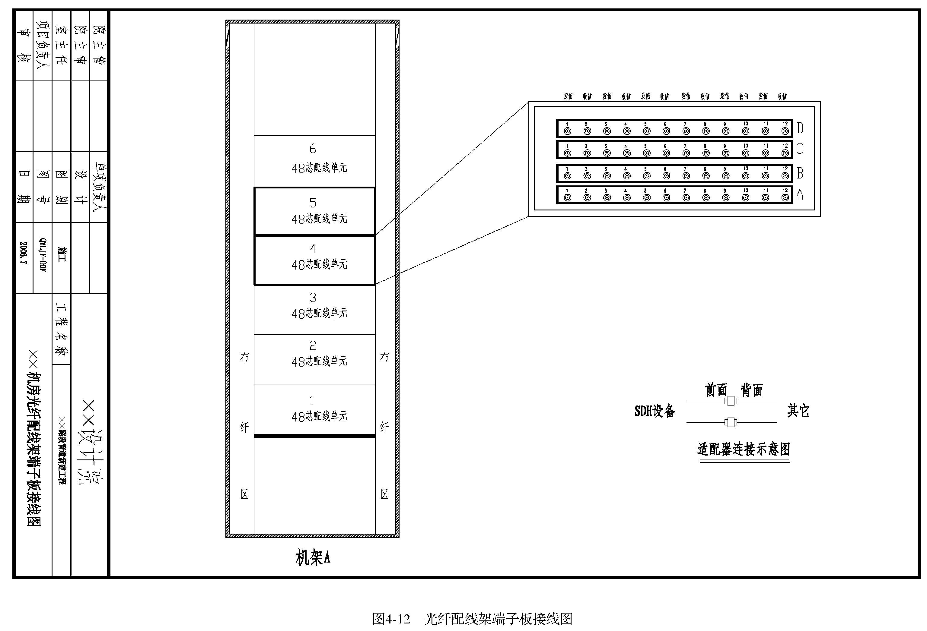

Slide 28
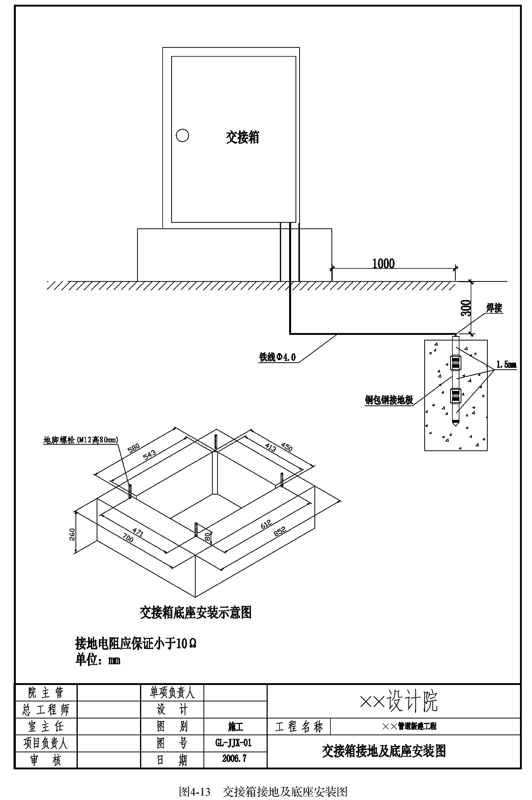

Slide 29
4.3.3 FTTX接入工程图
1．接入网络拓扑图（图4-14）。
2．接入机房设备平面布置图（图4-15）。
3．接入机房布线路由图（图4-16）。
4．小区光缆施工图（图4-17）。
5．小区光缆配线图（图4-18）。

Slide 30
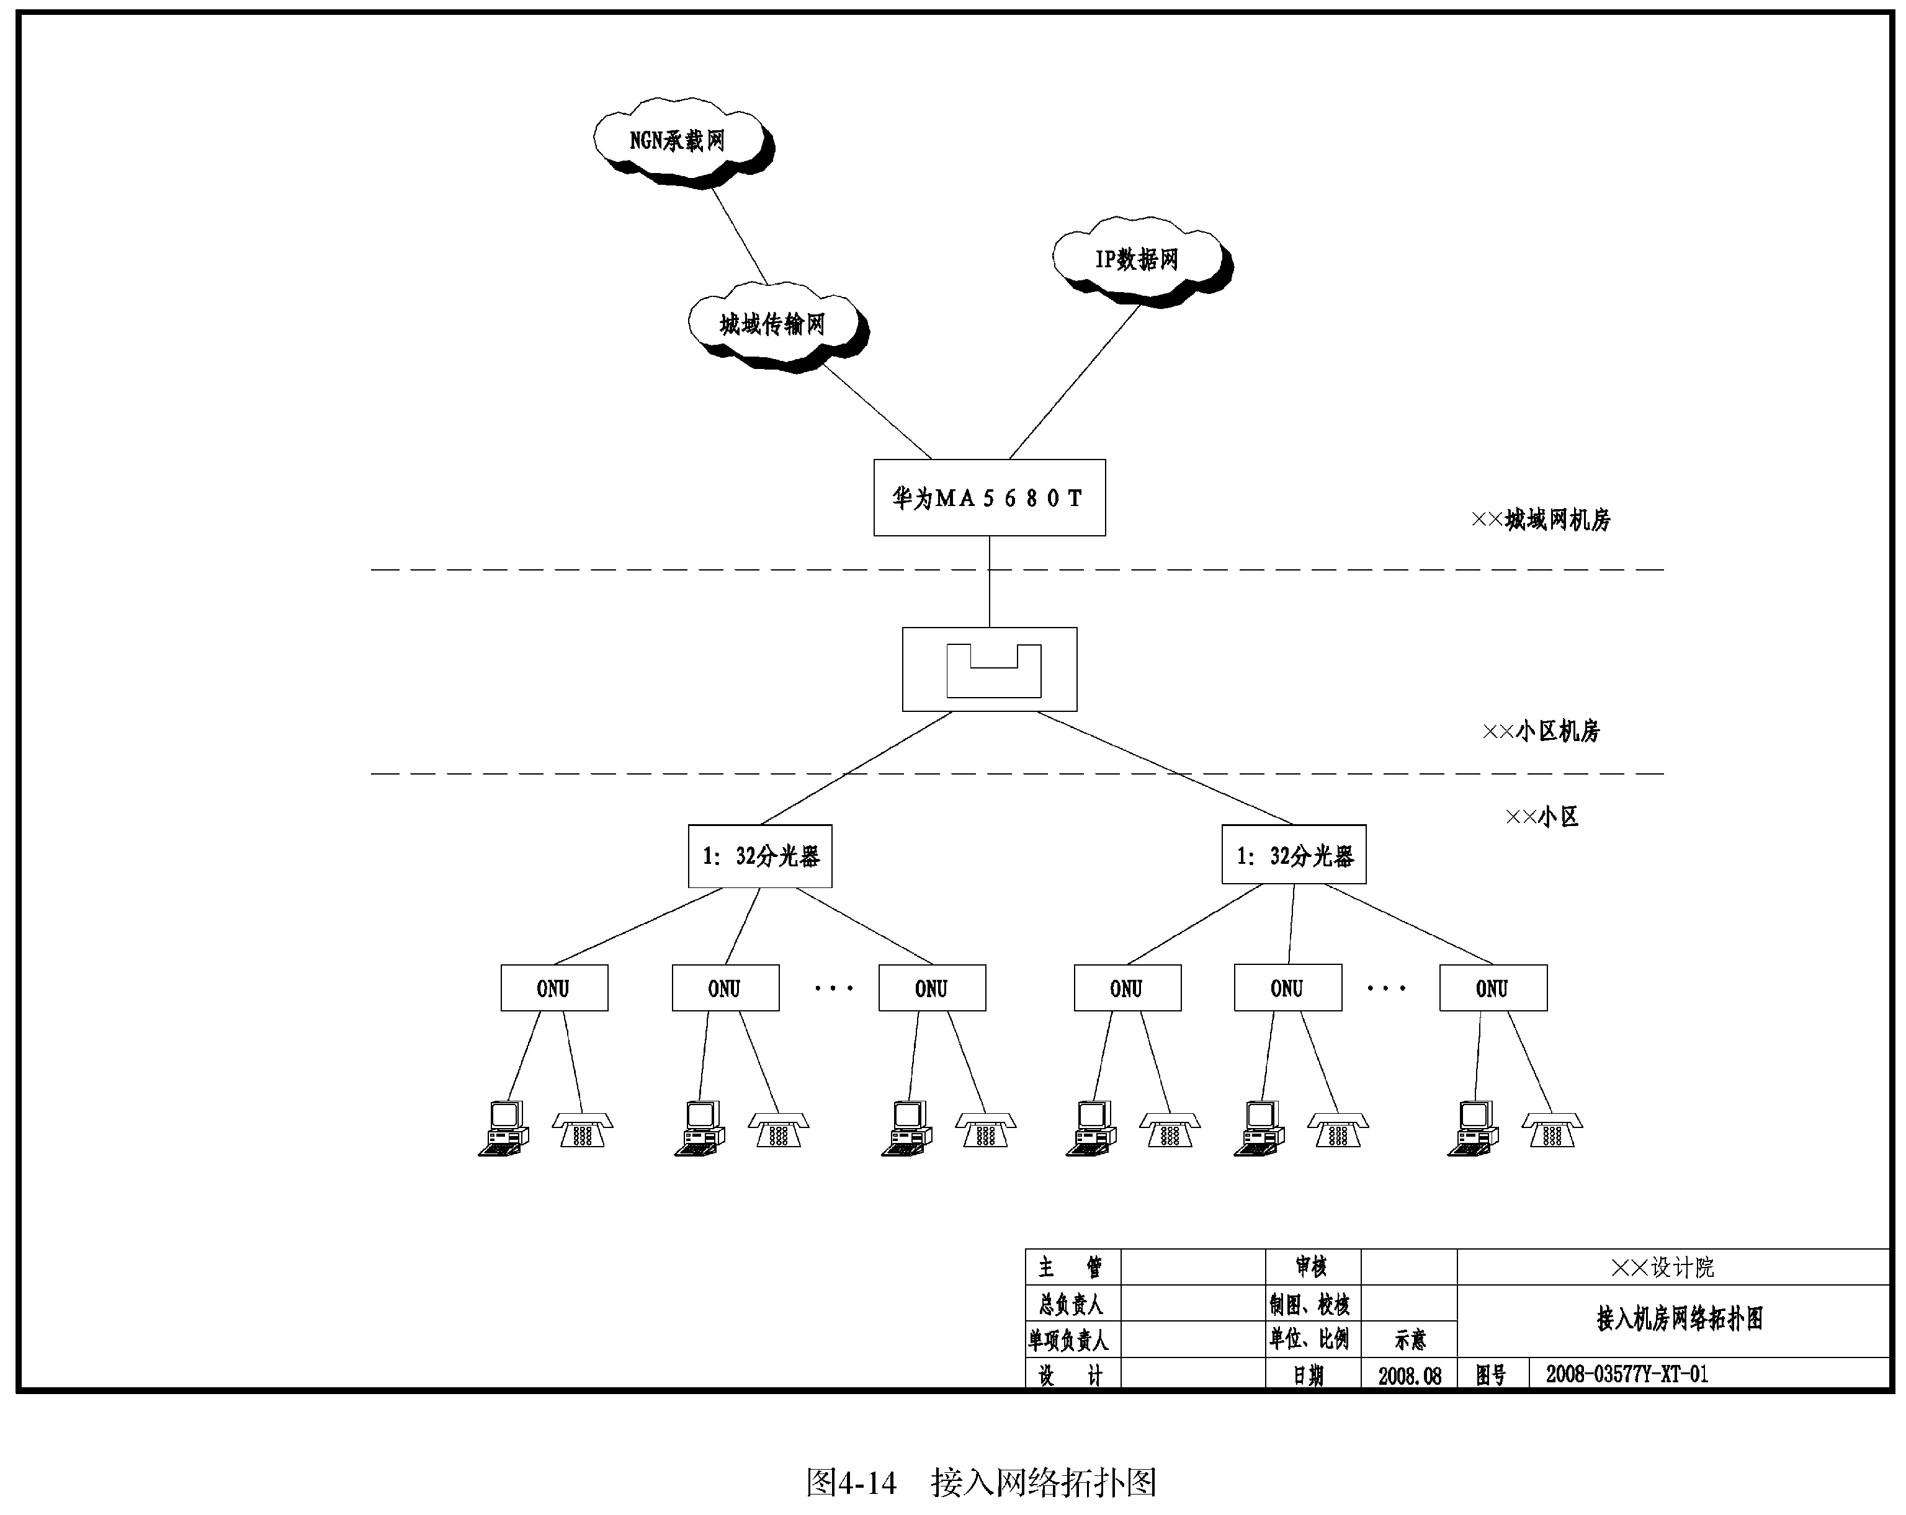

Slide 31
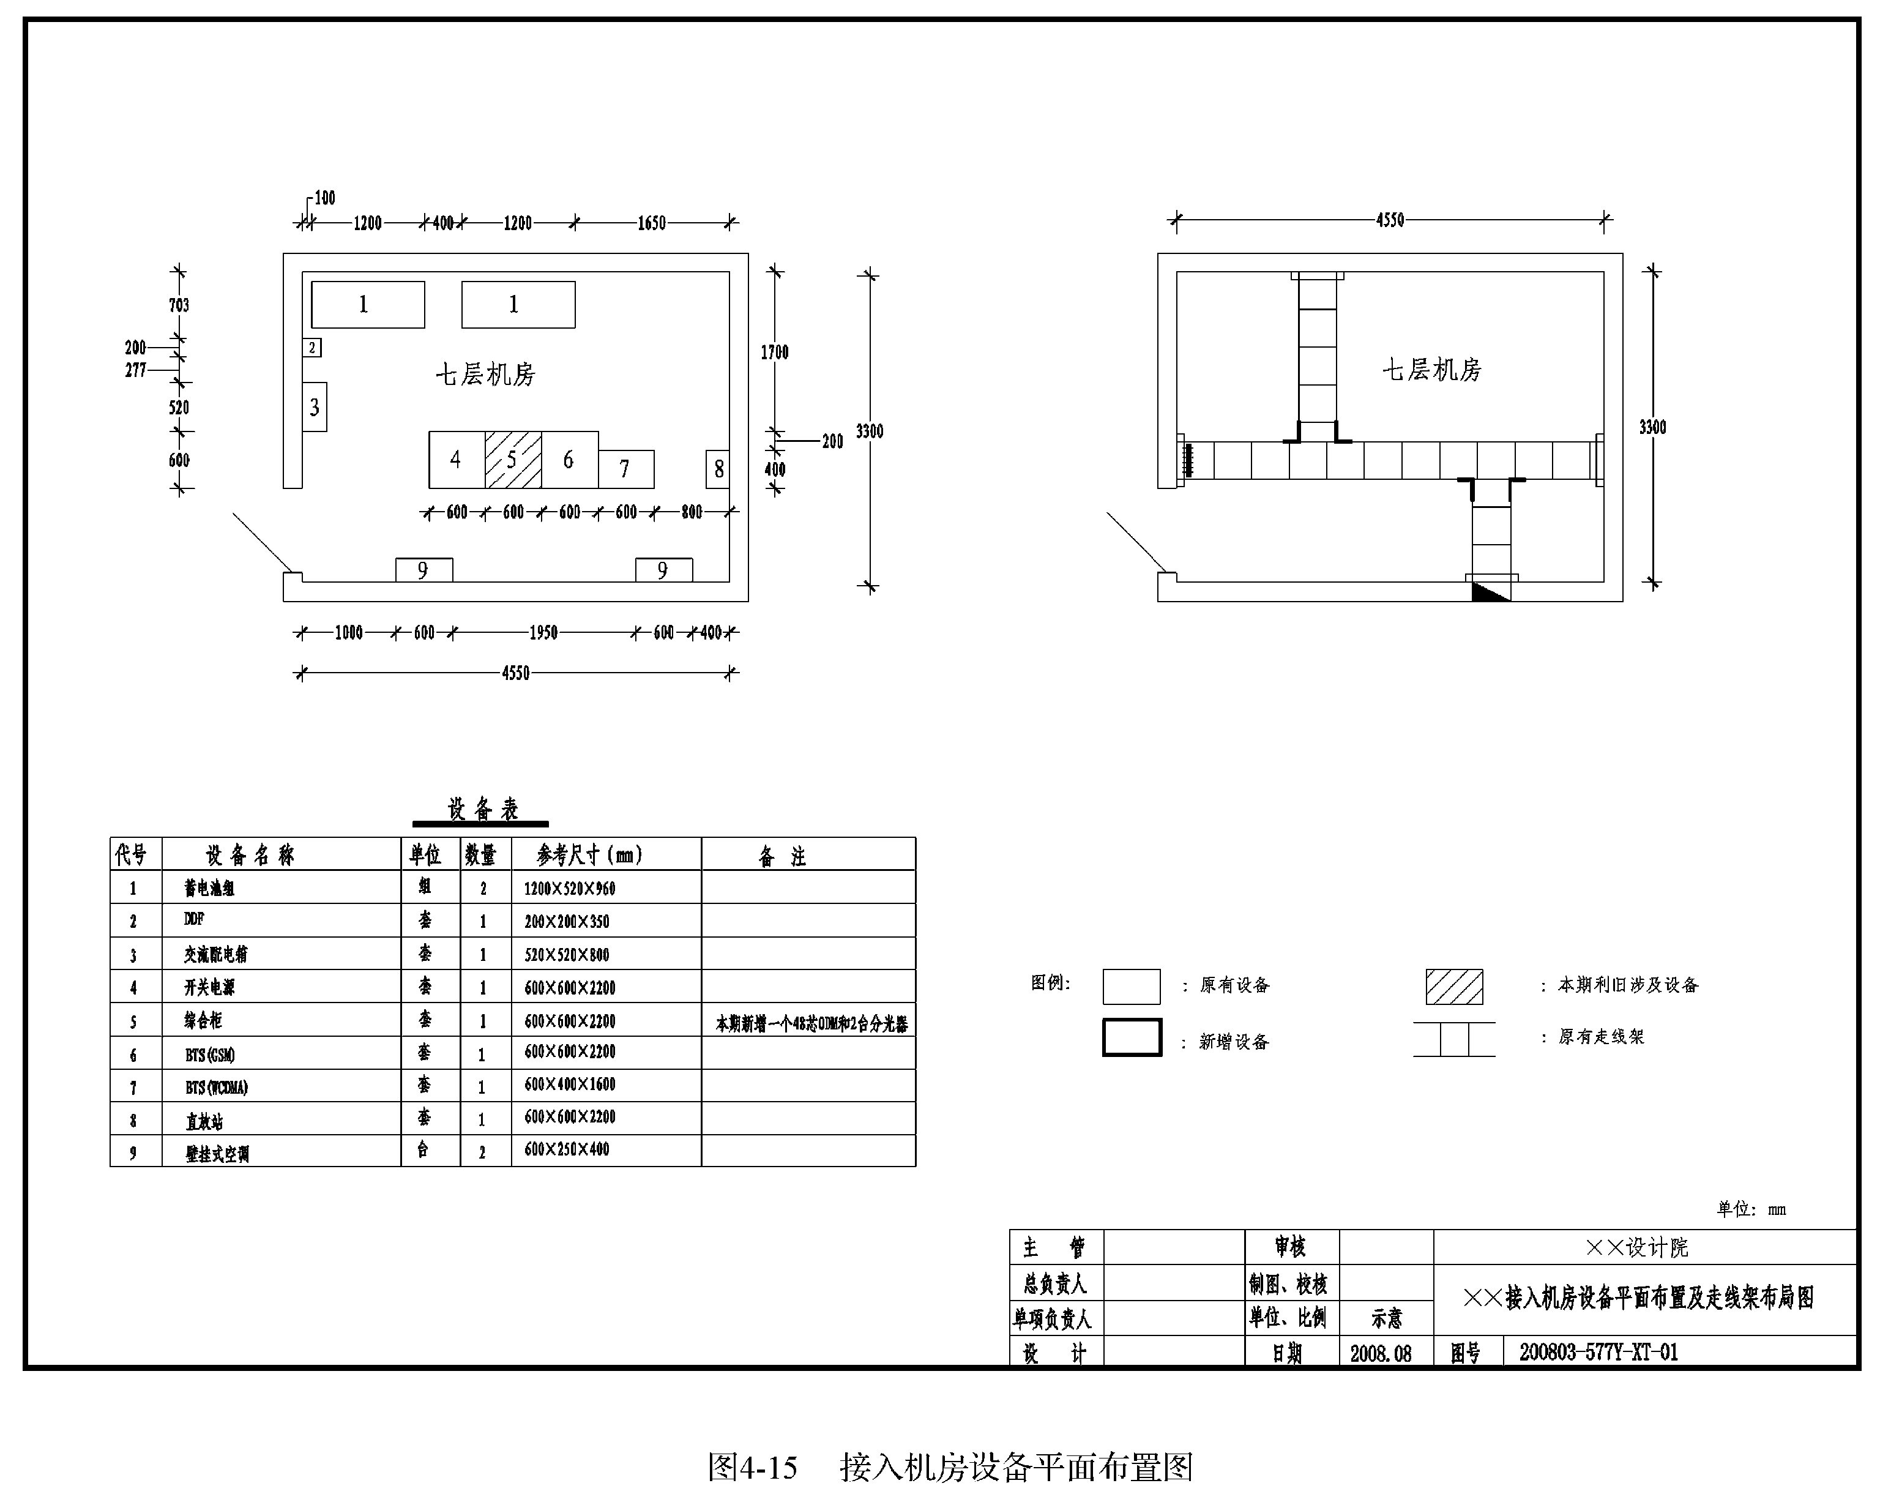

Slide 32
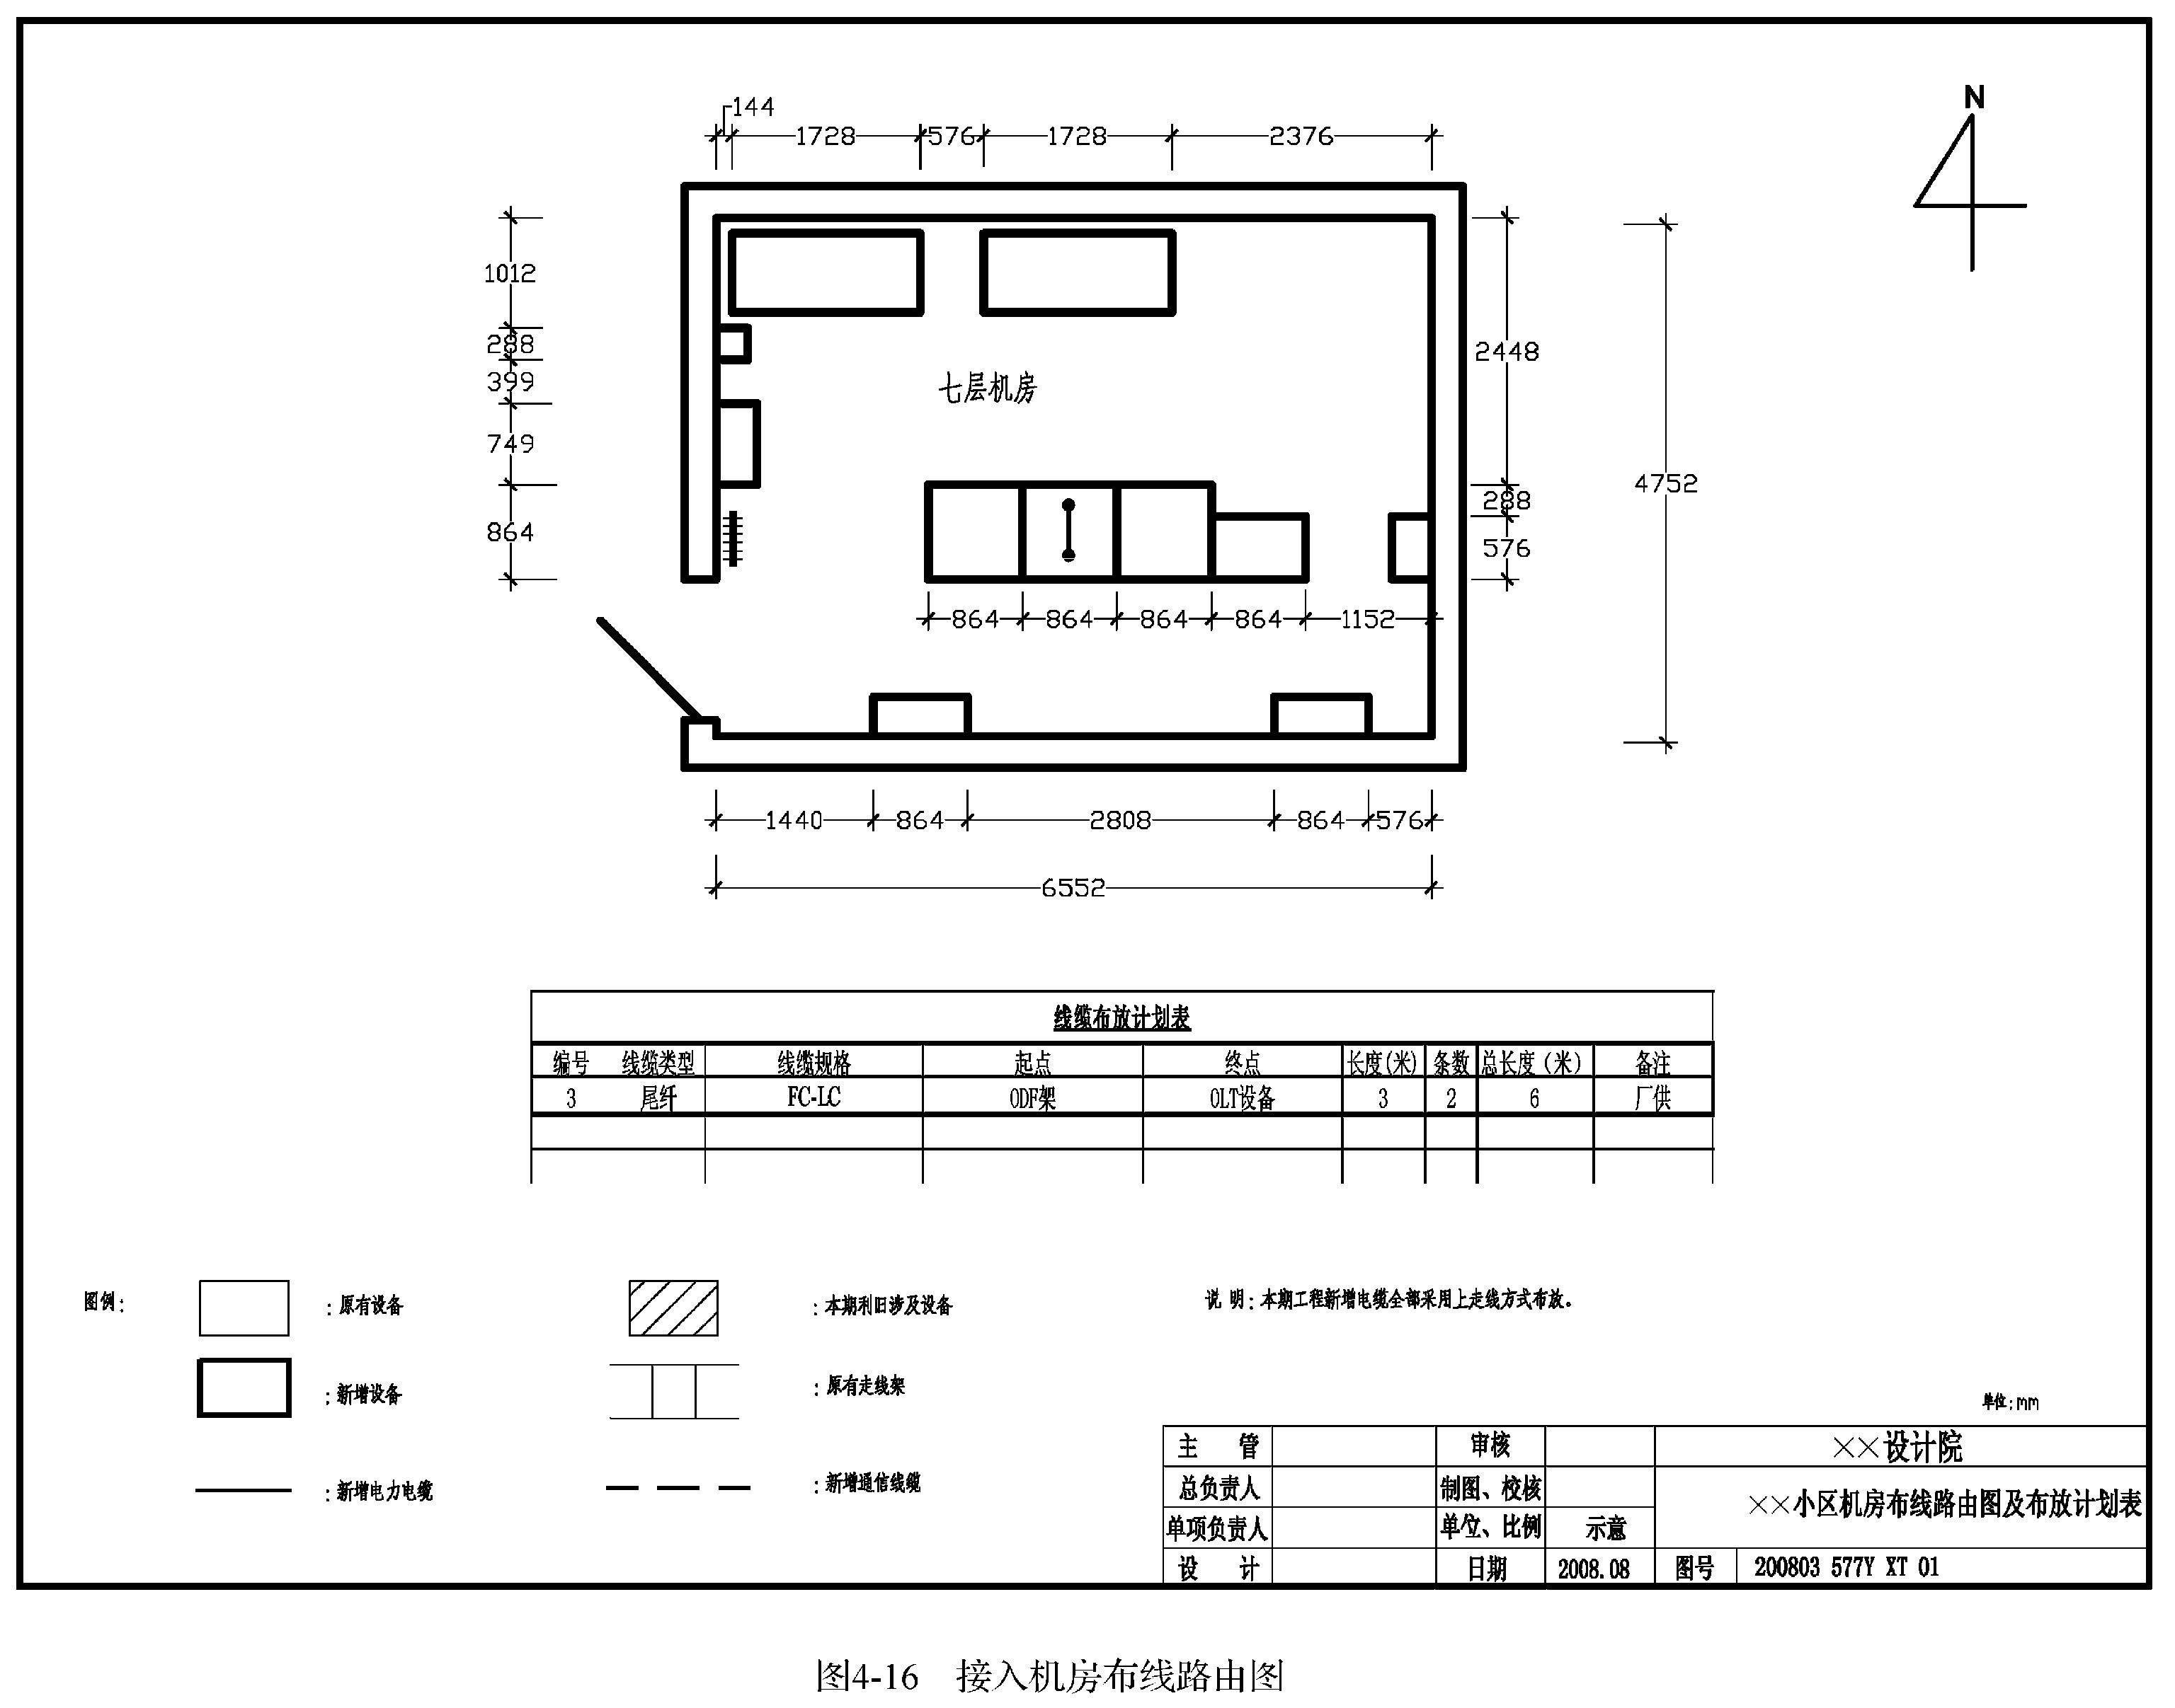

Slide 33
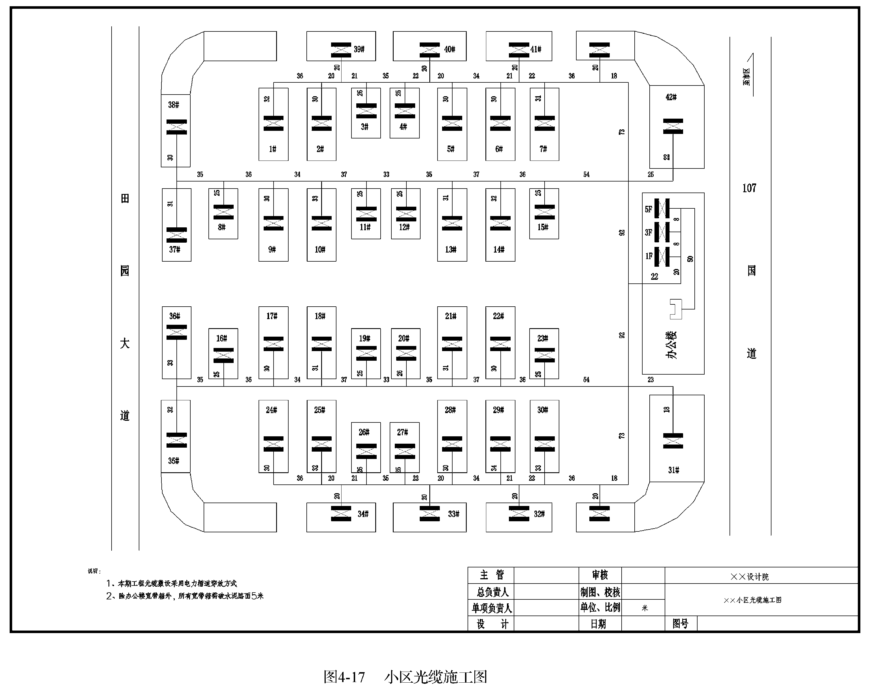

Slide 34
